Slide 1
NLP
01
Векторные
представления текста
Static и contextual embeddings,
transfer learning, semantic search и RAG
Алан-Барсаг Газзаев
Лекция 2
Notes:
Слайд 1. Векторные представления текста
Источник: https://docs.google.com/document/d/1dhTfnnaMGqnamn8odhJQwGDgKYyPB46GE1Q-YxJ3D-U/editВторая лекция блока. Преподаватель: Алан-Барсаг Газзаев. Дата: 24 октября 2026. Word2Vec, GloVe, fastText и doc2vec рассматриваются концептуально; код и выполнение экспериментов относятся к семинару.

Slide 2
NLP
02
Содержание второй лекции
Static и document embeddings
Сначала рассматривается связь между corpus, контекстом слова и его representation. Word2Vec, GloVe и fastText сравниваются по источнику обучающего сигнала и способу работы со словами. Затем обсуждаются representations предложений и документов: TF-IDF baseline, pooling word embeddings и doc2vec. Для каждого подхода важно понимать, какая информация сохраняется и что теряется.
Contextual embeddings и применение
ELMo и BERT вводят representation конкретного употребления слова. Transfer learning позволяет использовать pretrained model и адаптировать её к downstream task. Sentence embeddings связывают эти идеи с semantic search и RAG. Лекция объясняет понятия и выбор компонентов; код, получение embeddings и сравнение classifiers относятся к семинару.
Notes:
Слайд 2. Содержание второй лекции
Static и document embeddings
Сначала рассматривается связь между corpus, контекстом слова и его representation. Word2Vec, GloVe и fastText сравниваются по источнику обучающего сигнала и способу работы со словами. Затем обсуждаются representations предложений и документов: TF-IDF baseline, pooling word embeddings и doc2vec. Для каждого подхода важно понимать, какая информация сохраняется и что теряется.
Contextual embeddings и применение
ELMo и BERT вводят representation конкретного употребления слова. Transfer learning позволяет использовать pretrained model и адаптировать её к downstream task. Sentence embeddings связывают эти идеи с semantic search и RAG. Лекция объясняет понятия и выбор компонентов; код, получение embeddings и сравнение classifiers относятся к семинару.
Источник: https://docs.google.com/document/d/1dhTfnnaMGqnamn8odhJQwGDgKYyPB46GE1Q-YxJ3D-U/edit
Источник: https://github.com/yandexdataschool/nlp_course

Slide 3
NLP
03
Уровни text representation
Объект, которому соответствует вектор, необходимо определить до выбора модели. Одинаковое слово embedding может обозначать разные уровни анализа.
Объект | Что описывает vector | Пример применения
Token / word | Элемент или его употребление | Sequence labeling
Sentence / passage | Предложение или фрагмент | Semantic search
Document | Документ целиком | Classification, clustering
Word embedding не становится sentence embedding автоматически. Для перехода между уровнями требуется pooling или отдельная модель.
Notes:
Слайд 3. Уровни text representation
Объект, которому соответствует вектор, необходимо определить до выбора модели. Одинаковое слово embedding может обозначать разные уровни анализа.
Объект | Что описывает vector | Пример применения
Token / word | Элемент или его употребление | Sequence labeling
Sentence / passage | Предложение или фрагмент | Semantic search
Document | Документ целиком | Classification, clustering
Word embedding не становится sentence embedding автоматически. Для перехода между уровнями требуется pooling или отдельная модель.
Источник: https://lena-voita.github.io/nlp_course/word_embeddings.html

Slide 4
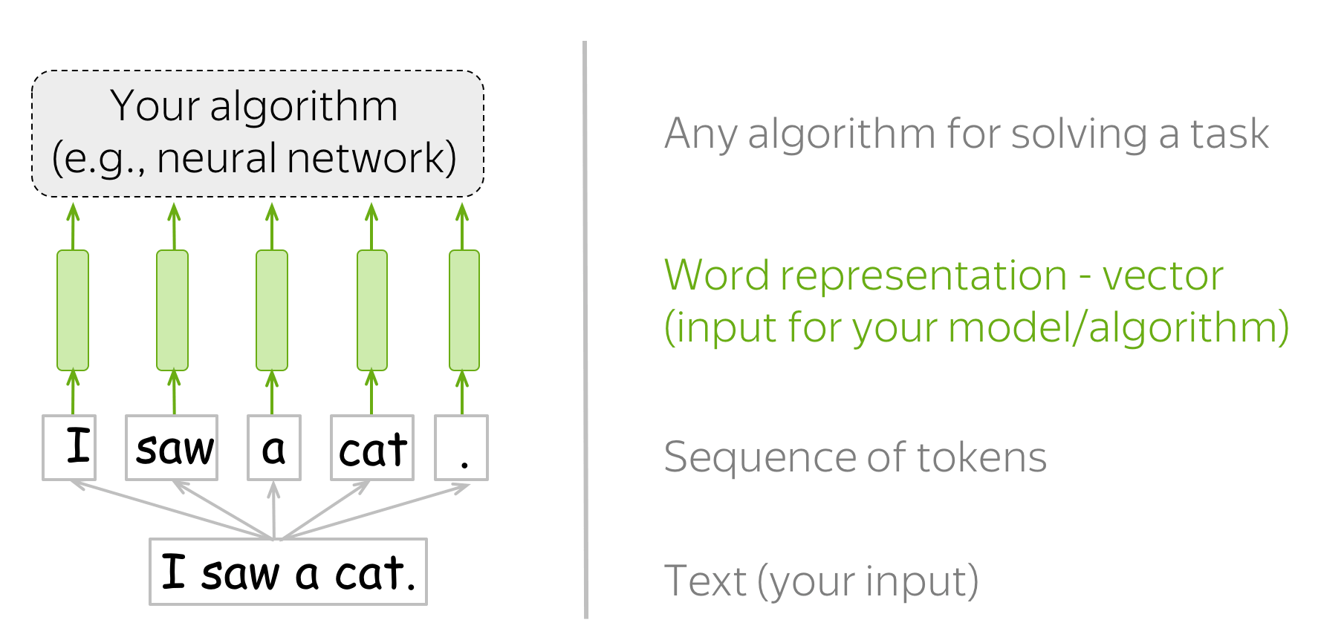
NLP
04
Text representations в NLP pipeline
Исходный текст сначала превращается в последовательность tokens. Модель получает численные representations этих элементов, а затем строит ответ на прикладную задачу. На схеме word representations являются входом для следующего алгоритма. Смысл каждой координаты обычно не задан заранее: полезная информация распределена по вектору и проявляется в сравнении с другими representations.
Notes:
Слайд 4. Text representations в NLP pipeline
Исходный текст сначала превращается в последовательность tokens. Модель получает численные representations этих элементов, а затем строит ответ на прикладную задачу. На схеме word representations являются входом для следующего алгоритма. Смысл каждой координаты обычно не задан заранее: полезная информация распределена по вектору и проявляется в сравнении с другими representations.
Источник: https://lena-voita.github.io/nlp_course/word_embeddings.html
Источник иллюстрации: https://lena-voita.github.io/nlp_course/word_embeddings.html
Файл иллюстрации: https://lena-voita.github.io/resources/lectures/word_emb/word_repr_intro-min.png

Slide 5
NLP
05
Sparse и dense representations
Различие относится к организации численного описания. Оно само по себе не определяет качество решения.
Свойство | Sparse representation | Dense representation
Координаты | Часто связаны с vocabulary | Обычно обучаются совместно
Нулевые значения | Преобладают у коротких текстов | Обычно не преобладают
Пример | Counts, TF-IDF | Word и sentence embeddings
Sparse features удобны для точных lexical signals. Dense embeddings позволяют учитывать статистические связи между разными формулировками, но тоже зависят от данных и задачи.
Notes:
Слайд 5. Sparse и dense representations
Различие относится к организации численного описания. Оно само по себе не определяет качество решения.
Свойство | Sparse representation | Dense representation
Координаты | Часто связаны с vocabulary | Обычно обучаются совместно
Нулевые значения | Преобладают у коротких текстов | Обычно не преобладают
Пример | Counts, TF-IDF | Word и sentence embeddings
Sparse features удобны для точных lexical signals. Dense embeddings позволяют учитывать статистические связи между разными формулировками, но тоже зависят от данных и задачи.
Источник: https://scikit-learn.org/stable/modules/feature_extraction.html
Источник: https://lena-voita.github.io/nlp_course/word_embeddings.html

Slide 6
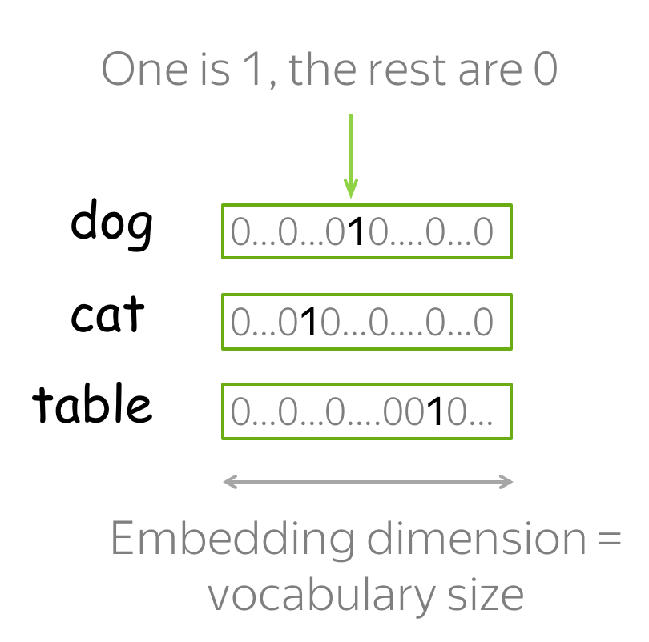
NLP
06
One-hot representation
В one-hot vector одна координата равна единице, остальные — нулю. Координата выбирается по позиции слова в vocabulary. Размер representation совпадает с размером vocabulary; разные слова получают разные независимые координаты. Такой способ сохраняет идентичность элемента, но сам по себе не сообщает, что cat ближе по смыслу к dog, чем к table. Для смысловых отношений необходим дополнительный обучающий сигнал.
Notes:
Слайд 6. One-hot representation
В one-hot vector одна координата равна единице, остальные — нулю. Координата выбирается по позиции слова в vocabulary. Размер representation совпадает с размером vocabulary; разные слова получают разные независимые координаты. Такой способ сохраняет идентичность элемента, но сам по себе не сообщает, что cat ближе по смыслу к dog, чем к table. Для смысловых отношений необходим дополнительный обучающий сигнал.
Источник: https://lena-voita.github.io/nlp_course/word_embeddings.html
Источник иллюстрации: https://lena-voita.github.io/nlp_course/word_embeddings.html
Файл иллюстрации: https://lena-voita.github.io/resources/lectures/word_emb/one_hot-min.png

Slide 7
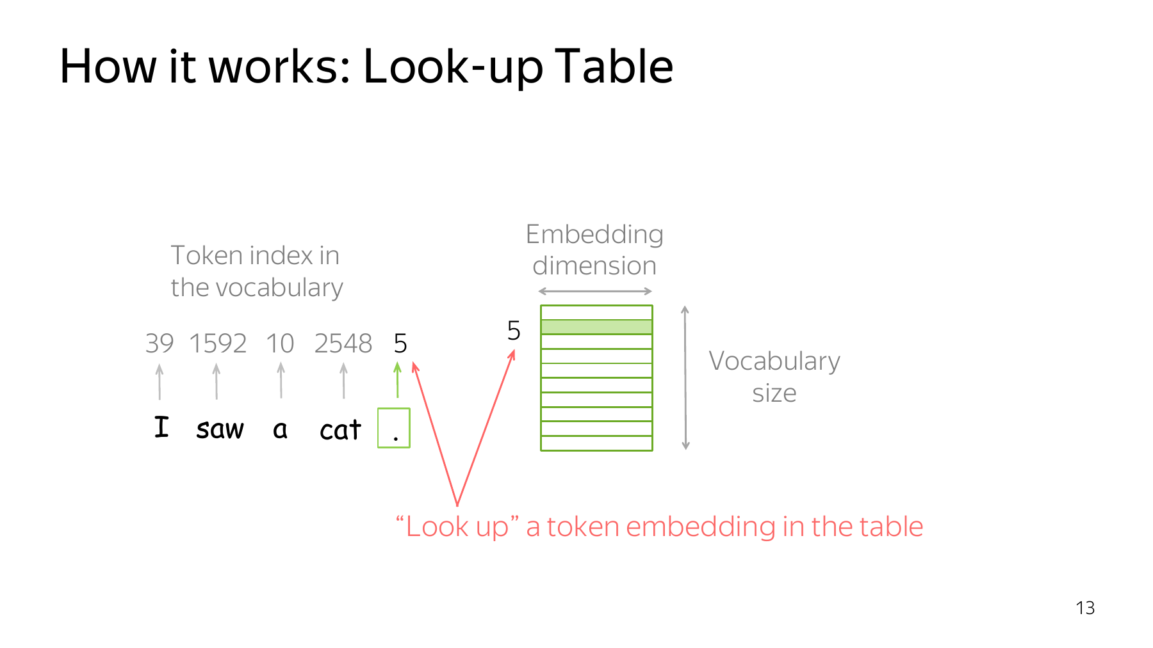
NLP
07
Embedding lookup table
Token ID выбирает строку embedding matrix. Vocabulary и embeddings должны сохранять одно и то же соответствие.
Notes:
Слайд 7. Embedding lookup table
Lookup table связывает token ID со строкой embedding matrix. На слайде курса показан выбор вектора для одного элемента последовательности. Размер vocabulary определяет число строк, embedding dimension — число координат в строке. Token ID служит адресом и не выражает смысловой близости: соседние ID не обязаны соответствовать похожим словам. Vocabulary и матрица должны быть согласованы.
Источник: https://lena-voita.github.io/nlp_course/word_embeddings.html
Источник иллюстрации: https://drive.google.com/file/d/1y2GKIKBzie7l8iycBO6gTKGiTTfJc4Dr/view
Файл иллюстрации: https://drive.google.com/file/d/1y2GKIKBzie7l8iycBO6gTKGiTTfJc4Dr/view

Slide 8
NLP
08
Distributional hypothesis
Контексты как наблюдаемые данные
Distributional hypothesis связывает смысловую близость со сходством контекстов употребления. Если два слова встречаются в похожих окружениях, по corpus можно обнаружить между ними статистическую связь. Это даёт обучающий сигнал без ручной разметки значения каждого слова. При этом контекст определяется выбранным методом: соседние слова, предложение или документ.
Границы предположения
Похожее окружение не означает полную взаимозаменяемость. Antonyms, слова одной темы и названия конкурирующих объектов тоже могут встречаться в сходных контекстах. Representation отражает закономерности corpus и цель обучения. Поэтому близость vectors интерпретируют относительно задачи, а не как универсальное определение одинакового значения.
Notes:
Слайд 8. Distributional hypothesis
Контексты как наблюдаемые данные
Distributional hypothesis связывает смысловую близость со сходством контекстов употребления. Если два слова встречаются в похожих окружениях, по corpus можно обнаружить между ними статистическую связь. Это даёт обучающий сигнал без ручной разметки значения каждого слова. При этом контекст определяется выбранным методом: соседние слова, предложение или документ.
Границы предположения
Похожее окружение не означает полную взаимозаменяемость. Antonyms, слова одной темы и названия конкурирующих объектов тоже могут встречаться в сходных контекстах. Representation отражает закономерности corpus и цель обучения. Поэтому близость vectors интерпретируют относительно задачи, а не как универсальное определение одинакового значения.
Источник: https://lena-voita.github.io/nlp_course/word_embeddings.html

Slide 9
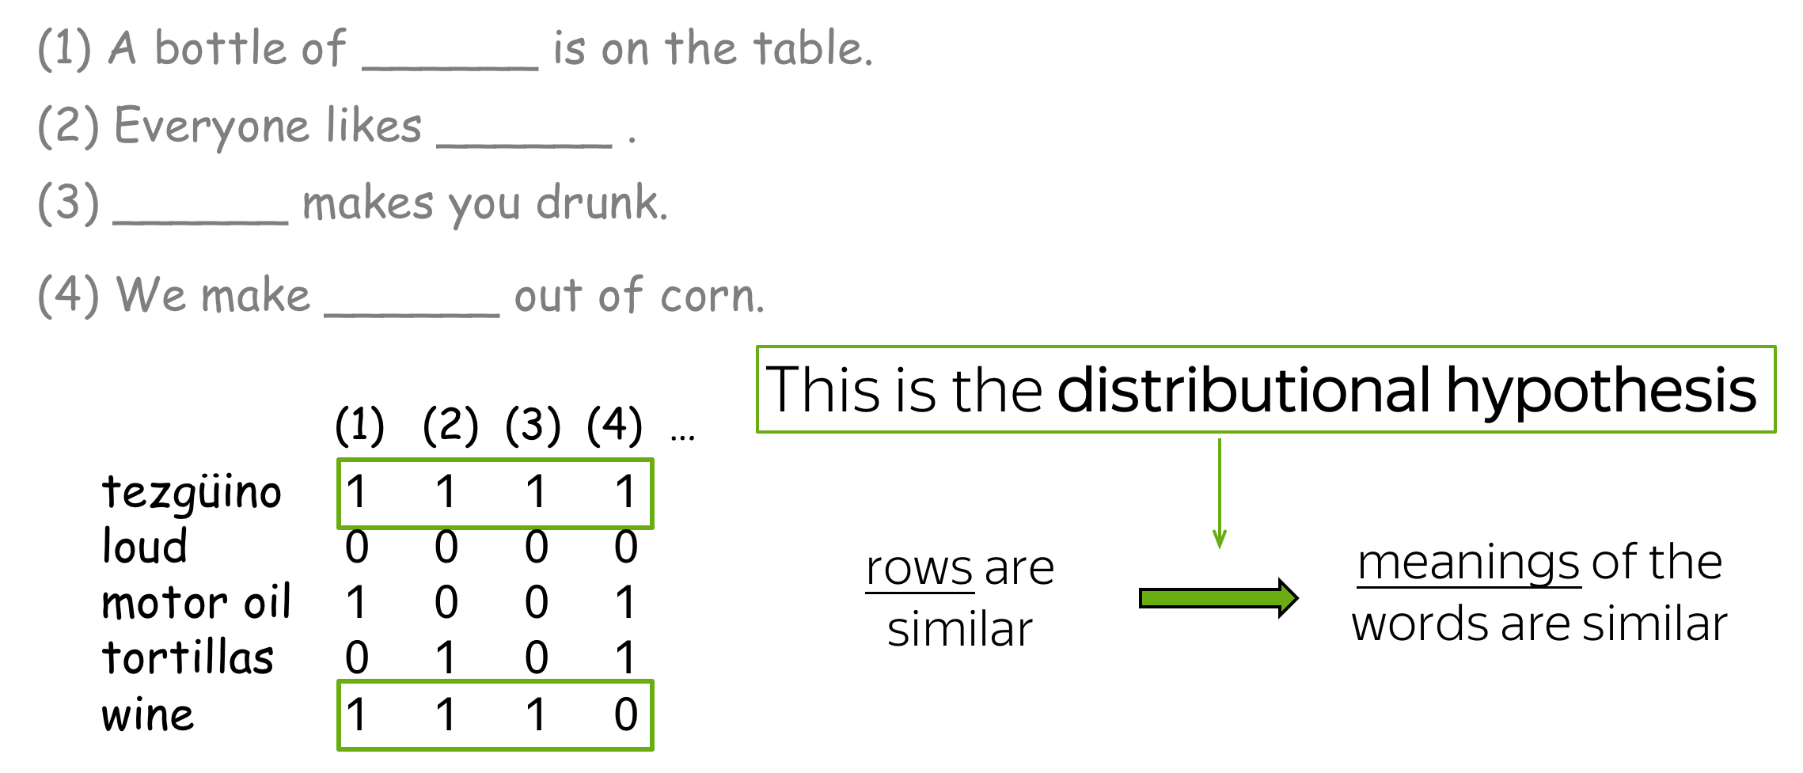
NLP
09
Значение слова через контексты
В примере курса значение незнакомого слова tezgüino постепенно становится понятнее по окружающим выражениям. Каждое употребление ограничивает возможную интерпретацию. Аналогично corpus даёт модели множество наблюдений о слове, даже когда определение не предоставлено. Один случай может быть неоднозначен; устойчивые закономерности обнаруживаются при сопоставлении разных контекстов.
Notes:
Слайд 9. Значение слова через контексты
В примере курса значение незнакомого слова tezgüino постепенно становится понятнее по окружающим выражениям. Каждое употребление ограничивает возможную интерпретацию. Аналогично corpus даёт модели множество наблюдений о слове, даже когда определение не предоставлено. Один случай может быть неоднозначен; устойчивые закономерности обнаруживаются при сопоставлении разных контекстов.
Источник: https://lena-voita.github.io/nlp_course/word_embeddings.html
Источник иллюстрации: https://lena-voita.github.io/nlp_course/word_embeddings.html
Файл иллюстрации: https://lena-voita.github.io/resources/lectures/word_emb/tezguino9-min.png

Slide 10
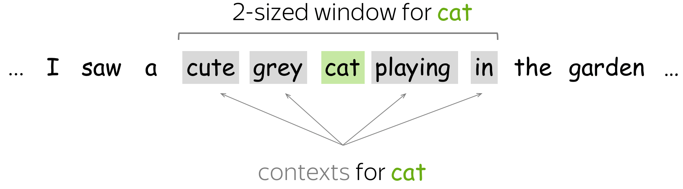
NLP
10
Context window
Context window определяет, какие соседние слова считаются окружением текущего слова. Окно перемещается по corpus и создаёт наблюдения для разных позиций. Размер window влияет на характер информации: ближайшие слова часто связаны с локальной конструкцией, более широкое окружение может отражать тему. Конкретный результат зависит также от corpus, weighting и preprocessing.
Notes:
Слайд 10. Context window
Context window определяет, какие соседние слова считаются окружением текущего слова. Окно перемещается по corpus и создаёт наблюдения для разных позиций. Размер window влияет на характер информации: ближайшие слова часто связаны с локальной конструкцией, более широкое окружение может отражать тему. Конкретный результат зависит также от corpus, weighting и preprocessing.
Источник: https://lena-voita.github.io/nlp_course/word_embeddings.html
Источник иллюстрации: https://lena-voita.github.io/nlp_course/word_embeddings.html
Файл иллюстрации: https://lena-voita.github.io/resources/lectures/word_emb/preneural/window-min.png

Slide 11
NLP
11
Выбор контекста
Локальный и широкий контекст
Для слова bank ближайшие элементы river и credit дают разные сигналы, хотя сама запись остаётся одинаковой. Контекст можно ограничить фиксированным числом tokens, предложением или более крупной единицей. Если границы документов игнорируются, в обучающие наблюдения могут попасть искусственные соседства, которых нет в реальном языке.
Параметры representation
Учитывается не только размер window, но и направление, расстояние до слова и правила исключения элементов. Узкий контекст и широкий контекст отвечают разным исследовательским вопросам. Выбор должен проверяться по полезности representations в downstream task. Универсального размера window для всех языков и коллекций не существует.
Notes:
Слайд 11. Выбор контекста
Локальный и широкий контекст
Для слова bank ближайшие элементы river и credit дают разные сигналы, хотя сама запись остаётся одинаковой. Контекст можно ограничить фиксированным числом tokens, предложением или более крупной единицей. Если границы документов игнорируются, в обучающие наблюдения могут попасть искусственные соседства, которых нет в реальном языке.
Параметры representation
Учитывается не только размер window, но и направление, расстояние до слова и правила исключения элементов. Узкий контекст и широкий контекст отвечают разным исследовательским вопросам. Выбор должен проверяться по полезности representations в downstream task. Универсального размера window для всех языков и коллекций не существует.
Источник: https://lena-voita.github.io/nlp_course/word_embeddings.html

Slide 12
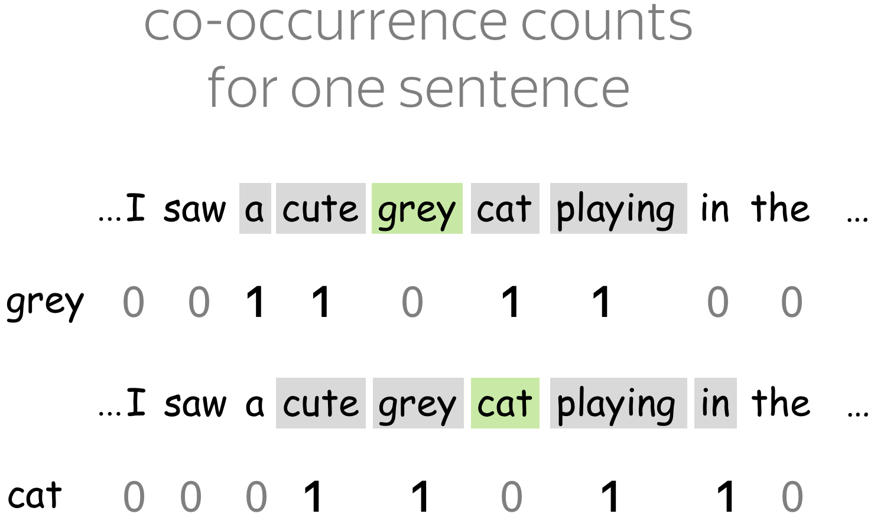
NLP
12
Word–context matrix
Строка word–context matrix описывает, с какими context words встречалось выбранное слово. Счётчики собираются по corpus. Сходство строк показывает сходство наблюдаемых окружений; редкие слова имеют меньше надёжных наблюдений. Матрица может быть очень большой и sparse. Поэтому используют weighting и уменьшение размерности, чтобы получить более компактное representation.
Notes:
Слайд 12. Word–context matrix
Строка word–context matrix описывает, с какими context words встречалось выбранное слово. Счётчики собираются по corpus. Сходство строк показывает сходство наблюдаемых окружений; редкие слова имеют меньше надёжных наблюдений. Матрица может быть очень большой и sparse. Поэтому используют weighting и уменьшение размерности, чтобы получить более компактное representation.
Источник: https://lena-voita.github.io/nlp_course/word_embeddings.html
Источник иллюстрации: https://lena-voita.github.io/nlp_course/word_embeddings.html
Файл иллюстрации: https://lena-voita.github.io/resources/lectures/word_emb/research/counts_simple-min.png

Slide 13
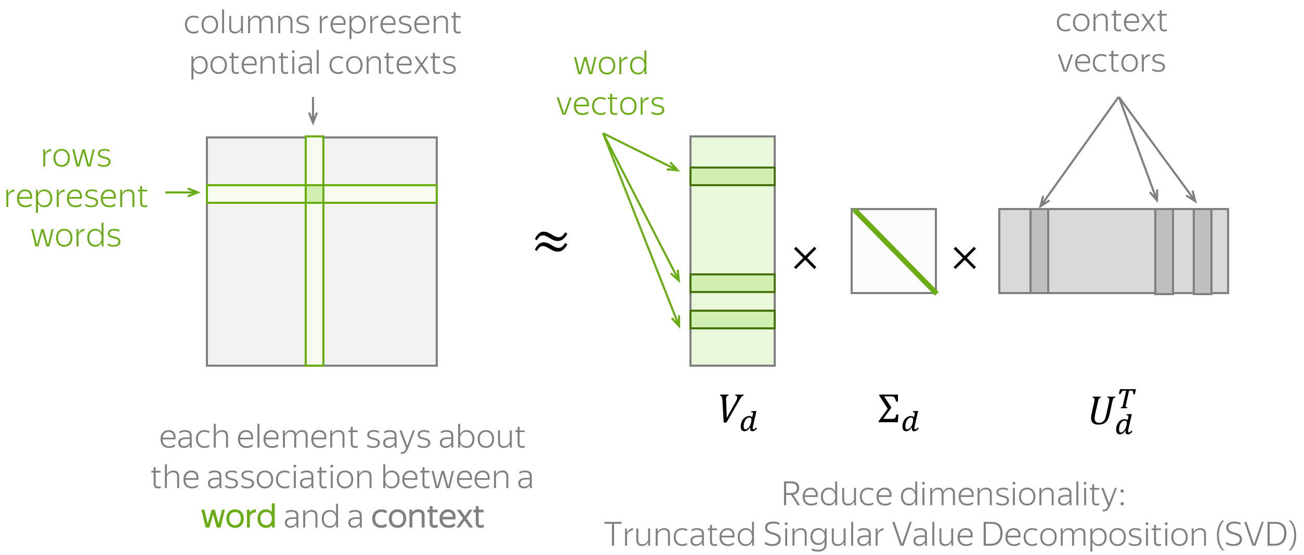
NLP
13
Count-based representations
Статистика word–context преобразуется в компактные representations. Выбор контекстов определяет исходную информацию.
Notes:
Слайд 13. Count-based representations
Count-based methods сначала собирают статистику corpus, затем преобразуют её в representations. На схеме word–context matrix заменяется набором более коротких vectors. Это отличается от сохранения одного счётчика частоты слова: representation учитывает распределение по контекстам. Компактность полезна для хранения и сравнения, но сама по себе не гарантирует сохранения всех значимых различий.
Источник: https://lena-voita.github.io/nlp_course/word_embeddings.html
Источник иллюстрации: https://lena-voita.github.io/nlp_course/word_embeddings.html
Файл иллюстрации: https://lena-voita.github.io/resources/lectures/word_emb/preneural/idea-min.png

Slide 14
NLP
14
Dimensionality reduction
Компактное описание
Разные context words могут появляться вместе и нести близкую информацию. Dimensionality reduction описывает часть этой структуры меньшим числом координат. Например, LSA строит низкоразмерное приближение term–document matrix: исходные признаки объединяются в общие направления, отражающие совместное употребление слов.
Выбор embedding dimension
Число координат задаёт ёмкость representation и влияет на хранение и вычисления. Слишком маленький vector может потерять полезные различия; увеличение dimension не гарантирует рост качества при ограниченных данных. Координаты нового пространства обычно не соответствуют отдельным словам и не получают однозначных человеческих названий.
Notes:
Слайд 14. Dimensionality reduction
Компактное описание
Разные context words могут появляться вместе и нести близкую информацию. Dimensionality reduction описывает часть этой структуры меньшим числом координат. Например, LSA строит низкоразмерное приближение term–document matrix: исходные признаки объединяются в общие направления, отражающие совместное употребление слов.
Выбор embedding dimension
Число координат задаёт ёмкость representation и влияет на хранение и вычисления. Слишком маленький vector может потерять полезные различия; увеличение dimension не гарантирует рост качества при ограниченных данных. Координаты нового пространства обычно не соответствуют отдельным словам и не получают однозначных человеческих названий.
Источник: https://lena-voita.github.io/nlp_course/word_embeddings.html

Slide 15
NLP
15
TF-IDF как baseline
Representation документа
В TF-IDF документ задаётся весами terms из vocabulary. Координаты имеют понятную связь с текстом, а различия формулировок учитываются только через выбранные features и preprocessing. Такой baseline особенно полезен, когда в задаче важны точные слова, номера, редкие названия или устойчивые сочетания. Получение features не требует обучения большой neural model.
Сравнение с embeddings
TF-IDF и dense embeddings сравнивают на одинаковом split и с одинаковыми labels. Dense representation может сопоставлять тексты без общих слов, но иногда теряет точные lexical distinctions. Поэтому переход к embeddings является гипотезой об улучшении, которую нужно проверить. Baseline позволяет измерить полезность дополнительной сложности.
Notes:
Слайд 15. TF-IDF как baseline
Representation документа
В TF-IDF документ задаётся весами terms из vocabulary. Координаты имеют понятную связь с текстом, а различия формулировок учитываются только через выбранные features и preprocessing. Такой baseline особенно полезен, когда в задаче важны точные слова, номера, редкие названия или устойчивые сочетания. Получение features не требует обучения большой neural model.
Сравнение с embeddings
TF-IDF и dense embeddings сравнивают на одинаковом split и с одинаковыми labels. Dense representation может сопоставлять тексты без общих слов, но иногда теряет точные lexical distinctions. Поэтому переход к embeddings является гипотезой об улучшении, которую нужно проверить. Baseline позволяет измерить полезность дополнительной сложности.
Источник: https://scikit-learn.org/stable/modules/feature_extraction.html
Источник: https://docs.google.com/document/d/1dhTfnnaMGqnamn8odhJQwGDgKYyPB46GE1Q-YxJ3D-U/edit

Slide 16
NLP
16
Word vectors и document vectors
Сначала определяют, какой объект описывает vector и как получены его координаты. Одинаковая численная размерность не означает одинаковую интерпретацию.
Representation | Один объект | Содержание координат
Word–context | Слово | Его окружения в corpus
TF-IDF document | Документ | Вес каждого term
Sentence embedding | Предложение | Обучаемые общие признаки
Нельзя сравнивать word vector и document vector только потому, что у них одинаковая длина. Они должны находиться в согласованном пространстве и быть предназначены для такого сравнения.
Notes:
Слайд 16. Word vectors и document vectors
Сначала определяют, какой объект описывает vector и как получены его координаты. Одинаковая численная размерность не означает одинаковую интерпретацию.
Representation | Один объект | Содержание координат
Word–context | Слово | Его окружения в corpus
TF-IDF document | Документ | Вес каждого term
Sentence embedding | Предложение | Обучаемые общие признаки
Нельзя сравнивать word vector и document vector только потому, что у них одинаковая длина. Они должны находиться в согласованном пространстве и быть предназначены для такого сравнения.
Источник: https://lena-voita.github.io/nlp_course/word_embeddings.html
Источник: https://scikit-learn.org/stable/modules/feature_extraction.html

Slide 17
NLP
17
Embedding space
Отдельный vector и пространство
Embedding dimension задаёт длину representation. Один vector интерпретируется через отношения с другими vectors, полученными совместимым способом. Близкие точки могут соответствовать похожим текстам или словам, если это поддерживается обучающей целью. Сам номер координаты обычно не имеет фиксированного значения вроде «тональность» или «тема».
Совместимость координат
Два независимо обученных пространства нельзя напрямую смешивать. Даже если оба используют 300 координат, направление одной оси не обязано совпадать. Замена encoder или его weights обычно требует повторного вычисления всех representations в index. Совместимость определяется моделью и настройками, а не только размерностью.
Notes:
Слайд 17. Embedding space
Отдельный vector и пространство
Embedding dimension задаёт длину representation. Один vector интерпретируется через отношения с другими vectors, полученными совместимым способом. Близкие точки могут соответствовать похожим текстам или словам, если это поддерживается обучающей целью. Сам номер координаты обычно не имеет фиксированного значения вроде «тональность» или «тема».
Совместимость координат
Два независимо обученных пространства нельзя напрямую смешивать. Даже если оба используют 300 координат, направление одной оси не обязано совпадать. Замена encoder или его weights обычно требует повторного вычисления всех representations в index. Совместимость определяется моделью и настройками, а не только размерностью.
Источник: https://lena-voita.github.io/nlp_course/word_embeddings.html
Источник: https://sbert.net/examples/sentence_transformer/applications/semantic-search/README.html

Slide 18
NLP
18
Cosine similarity
Сравнение направлений
Cosine similarity сравнивает направления vectors. При совпадающем направлении score максимален; противоположное направление даёт отрицательное значение. Длина vector при таком сравнении исключается через normalization. Геометрический смысл показателя не означает, что он автоматически измеряет semantic similarity: это зависит от того, как получены embeddings.
Интерпретация score
Cosine score не является вероятностью релевантности и не задаёт универсальный порог. Распределение значений меняется между моделями, языками и задачами. Для поиска важен порядок candidates; для решения «похожи или нет» порог выбирают на размеченных примерах. Для zero vector cosine similarity не определена без дополнительного соглашения.
Notes:
Слайд 18. Cosine similarity
Сравнение направлений
Cosine similarity сравнивает направления vectors. При совпадающем направлении score максимален; противоположное направление даёт отрицательное значение. Длина vector при таком сравнении исключается через normalization. Геометрический смысл показателя не означает, что он автоматически измеряет semantic similarity: это зависит от того, как получены embeddings.
Интерпретация score
Cosine score не является вероятностью релевантности и не задаёт универсальный порог. Распределение значений меняется между моделями, языками и задачами. Для поиска важен порядок candidates; для решения «похожи или нет» порог выбирают на размеченных примерах. Для zero vector cosine similarity не определена без дополнительного соглашения.
Источник: https://sbert.net/docs/sentence_transformer/usage/semantic_textual_similarity.html

Slide 19
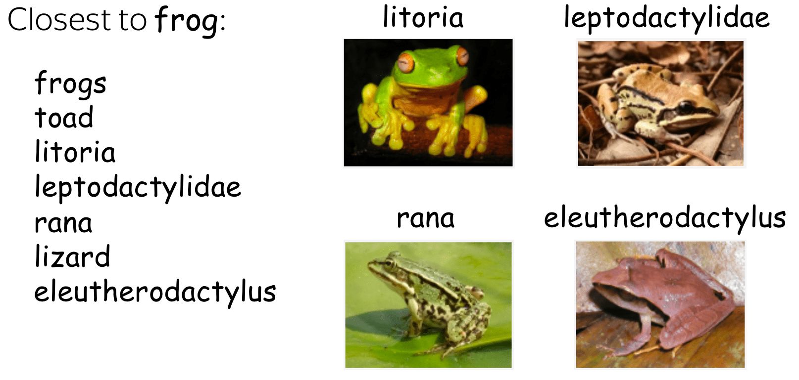
NLP
19
Nearest neighbors
Nearest neighbors — элементы с наиболее близкими vectors по выбранной similarity measure. Пример из курса показывает соседей слова frog: среди них есть родственные формы и другие названия животных. Такой просмотр помогает понять структуру пространства и обнаружить проблемы vocabulary. Он не заменяет evaluation на прикладной задаче: убедительные отдельные примеры не характеризуют всю модель.
Notes:
Слайд 19. Nearest neighbors
Nearest neighbors — элементы с наиболее близкими vectors по выбранной similarity measure. Пример из курса показывает соседей слова frog: среди них есть родственные формы и другие названия животных. Такой просмотр помогает понять структуру пространства и обнаружить проблемы vocabulary. Он не заменяет evaluation на прикладной задаче: убедительные отдельные примеры не характеризуют всю модель.
Источник: https://lena-voita.github.io/nlp_course/word_embeddings.html
Источник иллюстрации: https://lena-voita.github.io/nlp_course/word_embeddings.html
Файл иллюстрации: https://lena-voita.github.io/resources/lectures/word_emb/analysis/frog-min.png

Slide 20
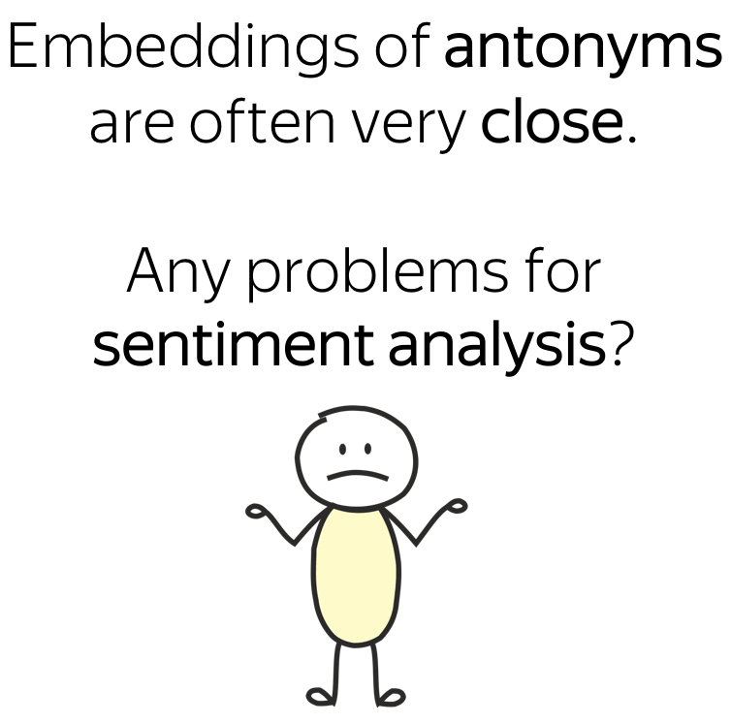
NLP
20
Similarity и relatedness
Слова good и bad могут иметь близкие контексты: оба описывают качество товара, фильма или обслуживания. Поэтому distributional representations способны сближать antonyms. Для sentiment analysis это не означает одинаковую class label. Classifier должен научиться использовать нужные различия, а при необходимости representation дополнительно адаптируют к задаче. Геометрическая близость и одинаковый ответ модели — разные свойства.
Notes:
Слайд 20. Similarity и relatedness
Слова good и bad могут иметь близкие контексты: оба описывают качество товара, фильма или обслуживания. Поэтому distributional representations способны сближать antonyms. Для sentiment analysis это не означает одинаковую class label. Classifier должен научиться использовать нужные различия, а при необходимости representation дополнительно адаптируют к задаче. Геометрическая близость и одинаковый ответ модели — разные свойства.
Источник: https://lena-voita.github.io/nlp_course/text_classification.html
Источник иллюстрации: https://lena-voita.github.io/nlp_course/text_classification.html
Файл иллюстрации: https://lena-voita.github.io/resources/lectures/text_clf/research/antonyms_close-min.png

Slide 21
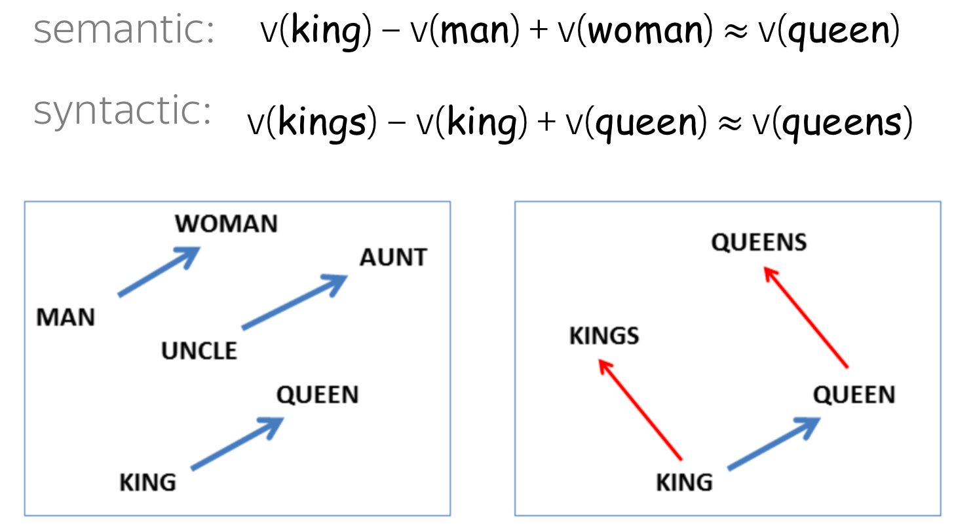
NLP
21
Word analogies
Word analogy проверяет, сохраняются ли некоторые отношения между парами слов в геометрии пространства. Известные примеры сопоставляют роли или формы слов. На схеме показана иллюстрация такого отношения, а не универсальное правило рассуждения. Результат зависит от vocabulary, corpus и способа поиска ответа; удачная analogy не доказывает понимания всех свойств связанных понятий.
Notes:
Слайд 21. Word analogies
Word analogy проверяет, сохраняются ли некоторые отношения между парами слов в геометрии пространства. Известные примеры сопоставляют роли или формы слов. На схеме показана иллюстрация такого отношения, а не универсальное правило рассуждения. Результат зависит от vocabulary, corpus и способа поиска ответа; удачная analogy не доказывает понимания всех свойств связанных понятий.
Источник: https://lena-voita.github.io/nlp_course/word_embeddings.html
Источник иллюстрации: https://lena-voita.github.io/nlp_course/word_embeddings.html
Файл иллюстрации: https://lena-voita.github.io/resources/lectures/word_emb/analysis/king_example-min.png

Slide 22
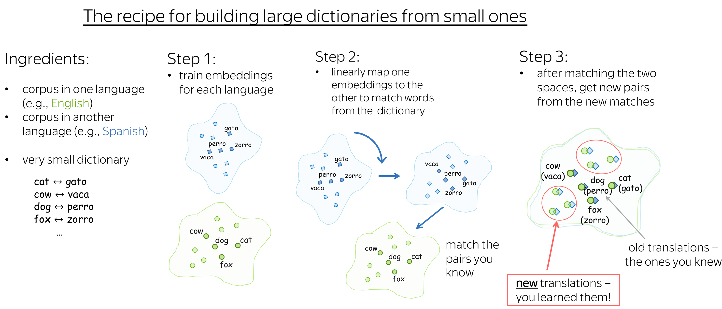
NLP
22
Embedding spaces разных языков
Сходные отношения между словами не означают совпадения координат. Для сравнения языков требуется согласование пространств.
Notes:
Слайд 22. Embedding spaces разных языков
У разных языков могут обнаруживаться сходные отношения между словами, но независимо обученные embedding spaces не совпадают по координатам. Для cross-lingual comparison нужно согласовать пространства или использовать модель, обученную для такого сопоставления. На рисунке иллюстрируется соответствие структур. Оно не означает, что любая пара monolingual models сразу подходит для multilingual search.
Источник: https://lena-voita.github.io/nlp_course/word_embeddings.html
Источник иллюстрации: https://lena-voita.github.io/nlp_course/word_embeddings.html
Файл иллюстрации: https://lena-voita.github.io/resources/lectures/word_emb/analysis/cross_lingual_matching-min.png

Slide 23
NLP
23
Ограничения embedding space
Corpus и устойчивость
Representations зависят от источников, времени и языка corpus. Для частых слов доступны многочисленные контексты; для редких слов оценки менее устойчивы. В пространстве могут отражаться стереотипы и перекосы данных. Оценивать embeddings только по нескольким красивым примерам опасно: нужны систематические проверки на выбранной задаче.
Визуализация и выводы
Проекция в две координаты удобна для обзора, но искажает часть расстояний и отношений. Cluster на картинке не является доказательством отдельной смысловой категории. Анализ должен учитывать исходную similarity measure и настройки проекции. Особенно осторожно интерпретируют большие расстояния и направление осей в t-SNE-подобных визуализациях.
Notes:
Слайд 23. Ограничения embedding space
Corpus и устойчивость
Representations зависят от источников, времени и языка corpus. Для частых слов доступны многочисленные контексты; для редких слов оценки менее устойчивы. В пространстве могут отражаться стереотипы и перекосы данных. Оценивать embeddings только по нескольким красивым примерам опасно: нужны систематические проверки на выбранной задаче.
Визуализация и выводы
Проекция в две координаты удобна для обзора, но искажает часть расстояний и отношений. Cluster на картинке не является доказательством отдельной смысловой категории. Анализ должен учитывать исходную similarity measure и настройки проекции. Особенно осторожно интерпретируют большие расстояния и направление осей в t-SNE-подобных визуализациях.
Источник: https://lena-voita.github.io/nlp_course/word_embeddings.html

Slide 24
NLP
24
Word2Vec
Prediction-based representation
Word2Vec обучает word vectors через задачу предсказания слов по контексту или контекста по слову. Размеченные class labels для каждого документа не требуются: обучающие пары получают из последовательности tokens. Цель обучения заставляет vectors отражать регулярности окружения. Итоговые representations затем применяют в другой задаче.
Что остаётся после обучения
Для каждого слова из vocabulary сохраняется static vector. В обычном Word2Vec разные употребления одной словоформы получают один и тот же vector. Это делает lookup быстрым, но объединяет разные значения слова. Обучающая задача Word2Vec и конечная задача, например classification отзывов, обычно не совпадают.
Notes:
Слайд 24. Word2Vec
Prediction-based representation
Word2Vec обучает word vectors через задачу предсказания слов по контексту или контекста по слову. Размеченные class labels для каждого документа не требуются: обучающие пары получают из последовательности tokens. Цель обучения заставляет vectors отражать регулярности окружения. Итоговые representations затем применяют в другой задаче.
Что остаётся после обучения
Для каждого слова из vocabulary сохраняется static vector. В обычном Word2Vec разные употребления одной словоформы получают один и тот же vector. Это делает lookup быстрым, но объединяет разные значения слова. Обучающая задача Word2Vec и конечная задача, например classification отзывов, обычно не совпадают.
Источник: https://arxiv.org/abs/1301.3781
Источник: https://lena-voita.github.io/nlp_course/word_embeddings.html

Slide 25
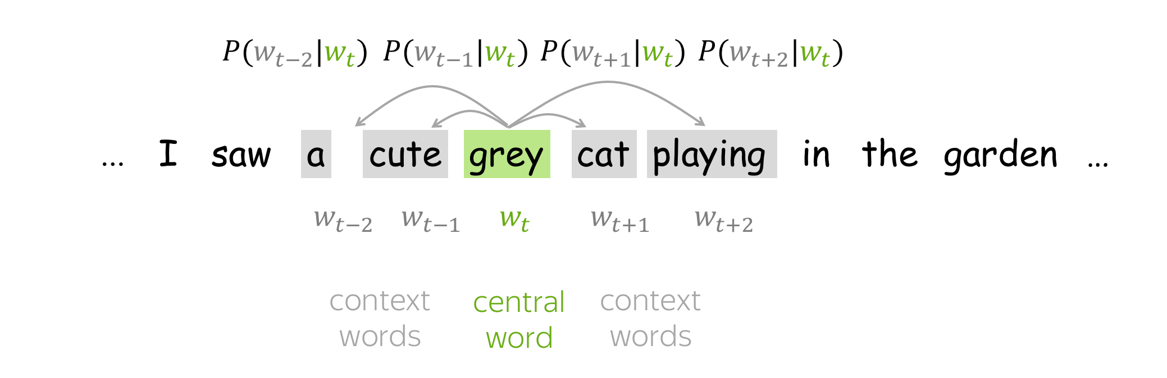
NLP
25
Skip-gram
Skip-gram использует central word для предсказания context words в выбранном window. Одно положение окна даёт несколько обучающих пар. По мере перемещения окна разные слова становятся центральными и получают сигналы от своих окружений. На схеме изображён один фрагмент этого процесса; модель не получает словарного определения слова, а учится по повторяющимся контекстам.
Notes:
Слайд 25. Skip-gram
Skip-gram использует central word для предсказания context words в выбранном window. Одно положение окна даёт несколько обучающих пар. По мере перемещения окна разные слова становятся центральными и получают сигналы от своих окружений. На схеме изображён один фрагмент этого процесса; модель не получает словарного определения слова, а учится по повторяющимся контекстам.
Источник: https://arxiv.org/abs/1301.3781
Источник: https://lena-voita.github.io/nlp_course/word_embeddings.html
Источник иллюстрации: https://lena-voita.github.io/nlp_course/word_embeddings.html
Файл иллюстрации: https://lena-voita.github.io/resources/lectures/word_emb/w2v/window_prob3-min.png

Slide 26
NLP
26
Обучающие пары для Skip-gram
Учебный пример: «студент читает полезную книгу». Central word — «читает»; window содержит по одному соседу с каждой стороны.
Central word | Context word | Наблюдение
читает | студент | Сосед слева
читает | полезную | Сосед справа
При следующем положении window изменятся central word и пары. Здесь показана только организация данных, без расчёта probabilities и обновления weights.
Notes:
Слайд 26. Обучающие пары для Skip-gram
Учебный пример: «студент читает полезную книгу». Central word — «читает»; window содержит по одному соседу с каждой стороны.
Central word | Context word | Наблюдение
читает | студент | Сосед слева
читает | полезную | Сосед справа
При следующем положении window изменятся central word и пары. Здесь показана только организация данных, без расчёта probabilities и обновления weights.
Источник: https://arxiv.org/abs/1301.3781

Slide 27
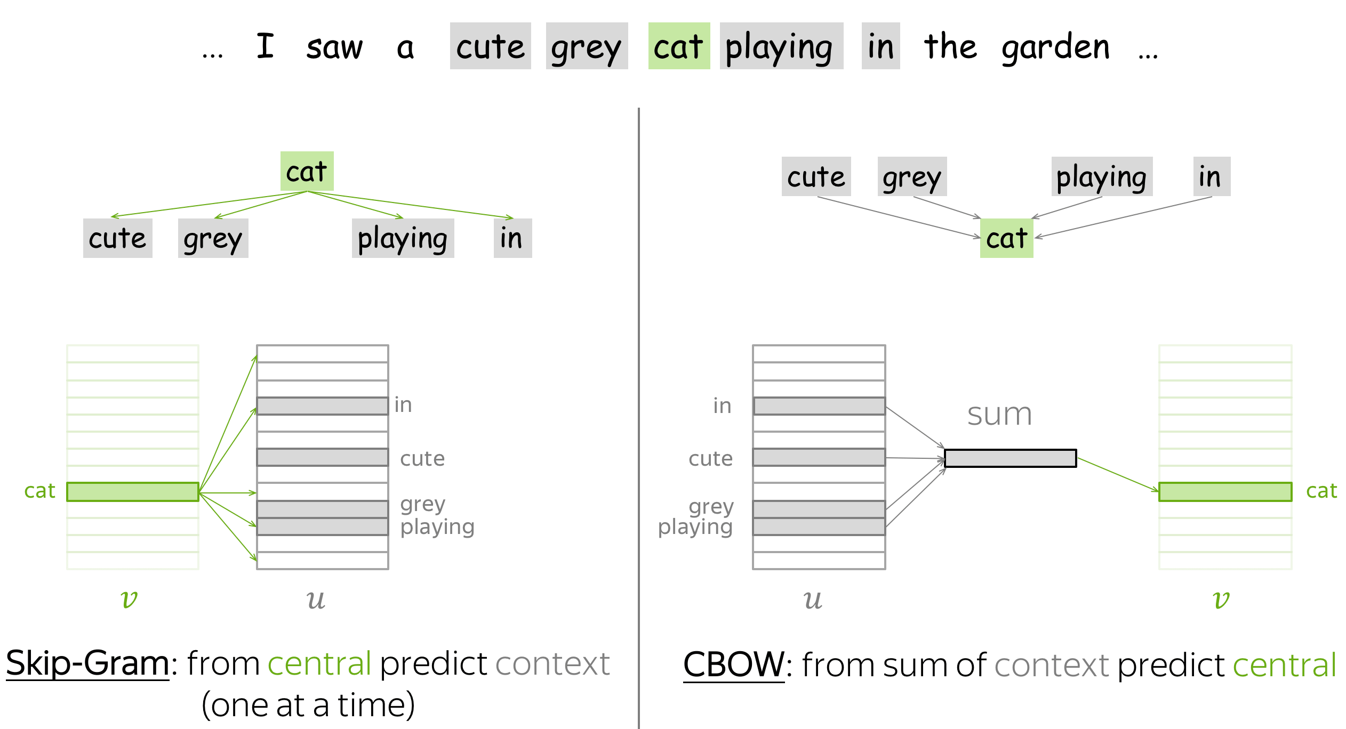
NLP
27
CBOW и Skip-gram
Skip-gram предсказывает context words по central word; CBOW предсказывает central word по его окружению.
Notes:
Слайд 27. CBOW и Skip-gram
CBOW предсказывает central word по окружающим словам. Skip-gram использует обратное направление: central word служит входом, context words — целями. В обоих случаях обучающий сигнал извлекается из corpus. Эти варианты различаются устройством предсказания и поведением на данных, но оба могут давать static word embeddings для последующего использования.
Источник: https://arxiv.org/abs/1301.3781
Источник: https://lena-voita.github.io/nlp_course/word_embeddings.html
Источник иллюстрации: https://lena-voita.github.io/nlp_course/word_embeddings.html
Файл иллюстрации: https://lena-voita.github.io/resources/lectures/word_emb/w2v/cbow_skip-min.png

Slide 28
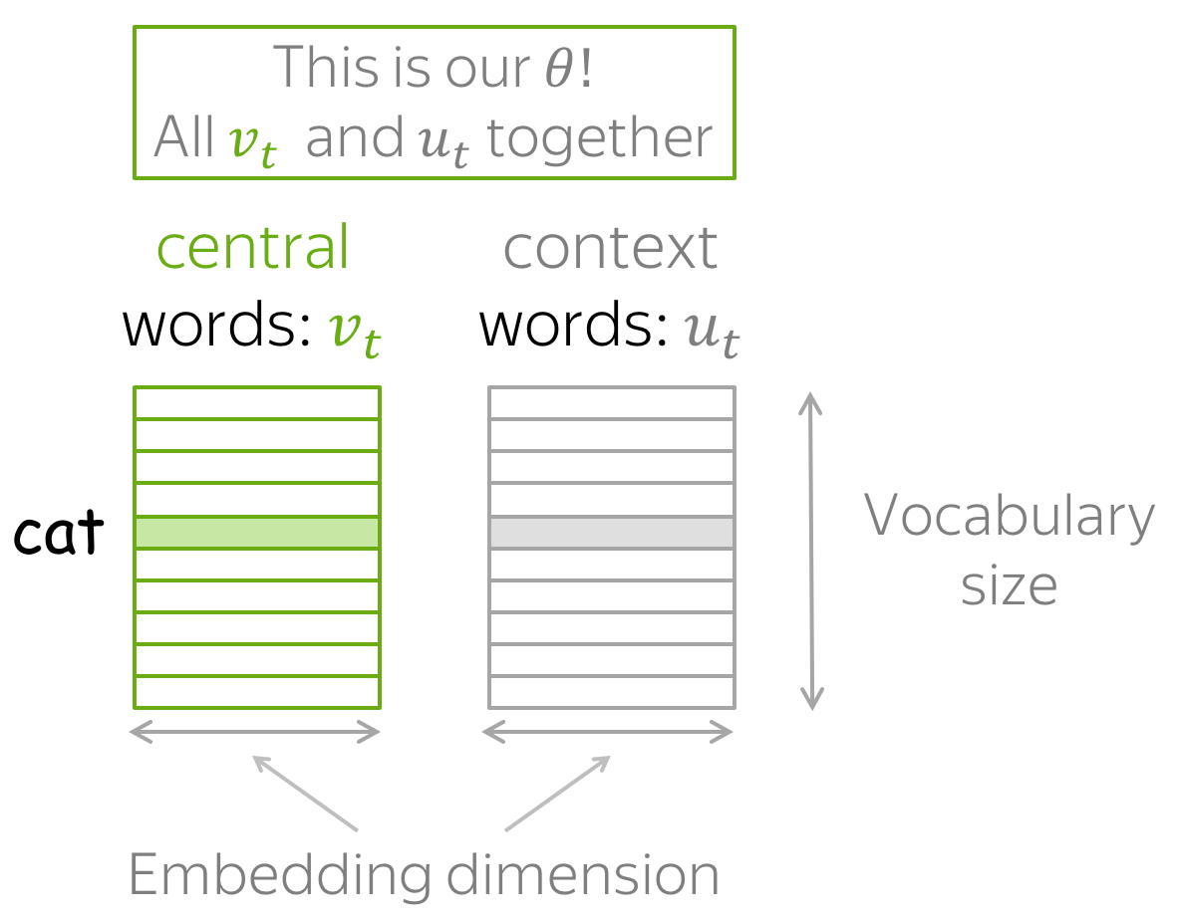
NLP
28
Word и context embeddings
В стандартном обучении Word2Vec различаются роли слова как входа и как context target. Для этих ролей используются два набора обучаемых vectors. На схеме курса показаны две соответствующие таблицы. При выгрузке pretrained embeddings часто сохраняют только один набор. Поэтому формат готового файла может содержать меньше информации, чем полная обучаемая модель.
Notes:
Слайд 28. Word и context embeddings
В стандартном обучении Word2Vec различаются роли слова как входа и как context target. Для этих ролей используются два набора обучаемых vectors. На схеме курса показаны две соответствующие таблицы. При выгрузке pretrained embeddings часто сохраняют только один набор. Поэтому формат готового файла может содержать меньше информации, чем полная обучаемая модель.
Источник: https://arxiv.org/abs/1310.4546
Источник: https://lena-voita.github.io/nlp_course/word_embeddings.html
Источник иллюстрации: https://lena-voita.github.io/nlp_course/word_embeddings.html
Файл иллюстрации: https://lena-voita.github.io/resources/lectures/word_emb/w2v/two_vocs_with_theta-min.png

Slide 29
NLP
29
Negative sampling
Вместо полного перебора vocabulary модель сопоставляет наблюдаемую пару с небольшим набором sampled alternatives. Ниже — условный пример организации данных.
Central word | Context candidate | Источник пары
cat | cute | Наблюдение в window
cat | invoice | Sampled negative
cat | station | Sampled negative
Negative означает выбор процедурой sampling, а не доказанную невозможность контекста. Число и распределение sampled words влияют на обучающий сигнал.
Notes:
Слайд 29. Negative sampling
Вместо полного перебора vocabulary модель сопоставляет наблюдаемую пару с небольшим набором sampled alternatives. Ниже — условный пример организации данных.
Central word | Context candidate | Источник пары
cat | cute | Наблюдение в window
cat | invoice | Sampled negative
cat | station | Sampled negative
Negative означает выбор процедурой sampling, а не доказанную невозможность контекста. Число и распределение sampled words влияют на обучающий сигнал.
Источник: https://arxiv.org/abs/1310.4546
Источник: https://lena-voita.github.io/nlp_course/word_embeddings.html

Slide 30
NLP
30
Corpus для Word2Vec
Подготовка наблюдений
Corpus определяет доступные значения слов и типичные контексты. Сохраняются границы документов и согласованные правила tokenization. Нормализация регистра, обработка punctuation и исключение редких слов меняют vocabulary и обучающие пары. Важно заранее решить, должны ли имена, числа, сокращения и специальные tokens сохраняться как самостоятельные элементы.
Данные и задача применения
Большой corpus общего назначения не обязательно лучше небольшой специализированной коллекции для узкой терминологии. Но маленькая коллекция может не дать достаточно наблюдений для устойчивых word vectors. Поэтому часто начинают с pretrained embeddings и проверяют их coverage и качество. Обучение с нуля имеет смысл, когда данные и цель такого эксперимента определены.
Notes:
Слайд 30. Corpus для Word2Vec
Подготовка наблюдений
Corpus определяет доступные значения слов и типичные контексты. Сохраняются границы документов и согласованные правила tokenization. Нормализация регистра, обработка punctuation и исключение редких слов меняют vocabulary и обучающие пары. Важно заранее решить, должны ли имена, числа, сокращения и специальные tokens сохраняться как самостоятельные элементы.
Данные и задача применения
Большой corpus общего назначения не обязательно лучше небольшой специализированной коллекции для узкой терминологии. Но маленькая коллекция может не дать достаточно наблюдений для устойчивых word vectors. Поэтому часто начинают с pretrained embeddings и проверяют их coverage и качество. Обучение с нуля имеет смысл, когда данные и цель такого эксперимента определены.
Источник: https://arxiv.org/abs/1301.3781
Источник: https://radimrehurek.com/gensim/models/keyedvectors.html

Slide 31
NLP
31
Параметры Word2Vec
Параметры меняют доступные наблюдения, ёмкость representation и процедуру обучения. Их выбирают под данные и downstream evaluation.
Параметр | Что меняется | Что проверять
Window size | Доступный контекст | Локальные связи и темы
Embedding dimension | Размер vector | Качество и затраты памяти
Min count | Состав vocabulary | Coverage редких слов
Sampling settings | Обучающий сигнал | Устойчивость результата
Большее значение параметра не означает автоматически лучшее representation. Сравнение требует одинаковой процедуры оценки.
Notes:
Слайд 31. Параметры Word2Vec
Параметры меняют доступные наблюдения, ёмкость representation и процедуру обучения. Их выбирают под данные и downstream evaluation.
Параметр | Что меняется | Что проверять
Window size | Доступный контекст | Локальные связи и темы
Embedding dimension | Размер vector | Качество и затраты памяти
Min count | Состав vocabulary | Coverage редких слов
Sampling settings | Обучающий сигнал | Устойчивость результата
Большее значение параметра не означает автоматически лучшее representation. Сравнение требует одинаковой процедуры оценки.
Источник: https://arxiv.org/abs/1301.3781
Источник: https://radimrehurek.com/gensim/models/keyedvectors.html

Slide 32
NLP
32
Context window и обучаемые отношения
Состав обучающих пар
Увеличение window добавляет более удалённые context words. Это может усилить тематические связи и одновременно ослабить относительную роль ближайших соседей. Направление и расстояние также можно учитывать отдельно. Изменение window фактически меняет данные, которые модель считает подтверждением связи между словами.
Проверка полезности
Близость в embedding space зависит от этой процедуры. Для одних задач полезнее общая тема, для других — точная роль слова в локальной конструкции. Поэтому размер window не выбирают по одному примеру nearest neighbors. Проверяют несколько классов слов и downstream task, фиксируя остальные настройки и источник corpus.
Notes:
Слайд 32. Context window и обучаемые отношения
Состав обучающих пар
Увеличение window добавляет более удалённые context words. Это может усилить тематические связи и одновременно ослабить относительную роль ближайших соседей. Направление и расстояние также можно учитывать отдельно. Изменение window фактически меняет данные, которые модель считает подтверждением связи между словами.
Проверка полезности
Близость в embedding space зависит от этой процедуры. Для одних задач полезнее общая тема, для других — точная роль слова в локальной конструкции. Поэтому размер window не выбирают по одному примеру nearest neighbors. Проверяют несколько классов слов и downstream task, фиксируя остальные настройки и источник corpus.
Источник: https://lena-voita.github.io/nlp_course/word_embeddings.html
Источник: https://arxiv.org/abs/1301.3781

Slide 33
NLP
33
Pretrained word embeddings
Повторное использование vectors
Готовые word embeddings позволяют начать работу без собственного pretraining. Перед применением проверяют язык, vocabulary, регистр, tokenization и embedding dimension. В Gensim объект KeyedVectors хранит соответствие между ключом и vector и поддерживает поиск похожих элементов. Он не обязательно содержит всё состояние, нужное для продолжения обучения исходной модели.
Coverage и воспроизводимость
Coverage показывает, какая часть нужных слов представлена в выбранном наборе. Важна не только общая доля, но и пропуски среди имён, терминов и редких классов. Сохраняют источник и версию файла, правила обработки OOV и способ построения document representation. Замена набора vectors меняет пространство и требует повторной оценки.
Notes:
Слайд 33. Pretrained word embeddings
Повторное использование vectors
Готовые word embeddings позволяют начать работу без собственного pretraining. Перед применением проверяют язык, vocabulary, регистр, tokenization и embedding dimension. В Gensim объект KeyedVectors хранит соответствие между ключом и vector и поддерживает поиск похожих элементов. Он не обязательно содержит всё состояние, нужное для продолжения обучения исходной модели.
Coverage и воспроизводимость
Coverage показывает, какая часть нужных слов представлена в выбранном наборе. Важна не только общая доля, но и пропуски среди имён, терминов и редких классов. Сохраняют источник и версию файла, правила обработки OOV и способ построения document representation. Замена набора vectors меняет пространство и требует повторной оценки.
Источник: https://radimrehurek.com/gensim/models/keyedvectors.html

Slide 34
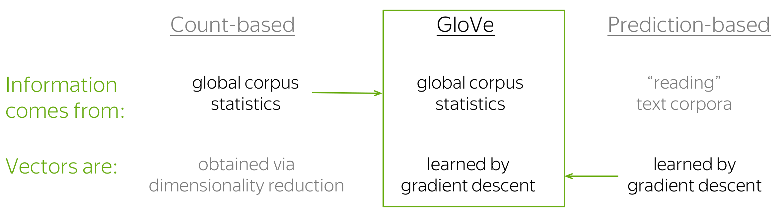
NLP
34
GloVe
GloVe использует агрегированные word–word co-occurrence statistics. Сначала по corpus собирают совместные появления, затем обучают компактные word vectors, отражающие эти связи. Название означает Global Vectors for Word Representation. В результате получается static representation слова. В отличие от простого хранения строки counts, GloVe обучает более короткий vector по статистике всей коллекции.
Notes:
Слайд 34. GloVe
GloVe использует агрегированные word–word co-occurrence statistics. Сначала по corpus собирают совместные появления, затем обучают компактные word vectors, отражающие эти связи. Название означает Global Vectors for Word Representation. В результате получается static representation слова. В отличие от простого хранения строки counts, GloVe обучает более короткий vector по статистике всей коллекции.
Источник: https://nlp.stanford.edu/projects/glove/
Источник: https://lena-voita.github.io/nlp_course/word_embeddings.html
Источник иллюстрации: https://lena-voita.github.io/nlp_course/word_embeddings.html
Файл иллюстрации: https://lena-voita.github.io/resources/lectures/word_emb/glove/idea-min.png

Slide 35
NLP
35
Word2Vec и GloVe
Оба подхода связывают слово с его контекстами и дают static word vectors. Различается организация обучающего сигнала.
Свойство | Word2Vec | GloVe
Исходные наблюдения | Word–context pairs | Co-occurrence statistics
Основная идея | Предсказывать окружение | Согласовать vectors со статистикой
Результат | Static word vectors | Static word vectors
Выбор нельзя обосновать только названием метода. Существенны corpus, vocabulary, dimension, реализация и качество в целевой задаче.
Notes:
Слайд 35. Word2Vec и GloVe
Оба подхода связывают слово с его контекстами и дают static word vectors. Различается организация обучающего сигнала.
Свойство | Word2Vec | GloVe
Исходные наблюдения | Word–context pairs | Co-occurrence statistics
Основная идея | Предсказывать окружение | Согласовать vectors со статистикой
Результат | Static word vectors | Static word vectors
Выбор нельзя обосновать только названием метода. Существенны corpus, vocabulary, dimension, реализация и качество в целевой задаче.
Источник: https://arxiv.org/abs/1301.3781
Источник: https://nlp.stanford.edu/projects/glove/

Slide 36
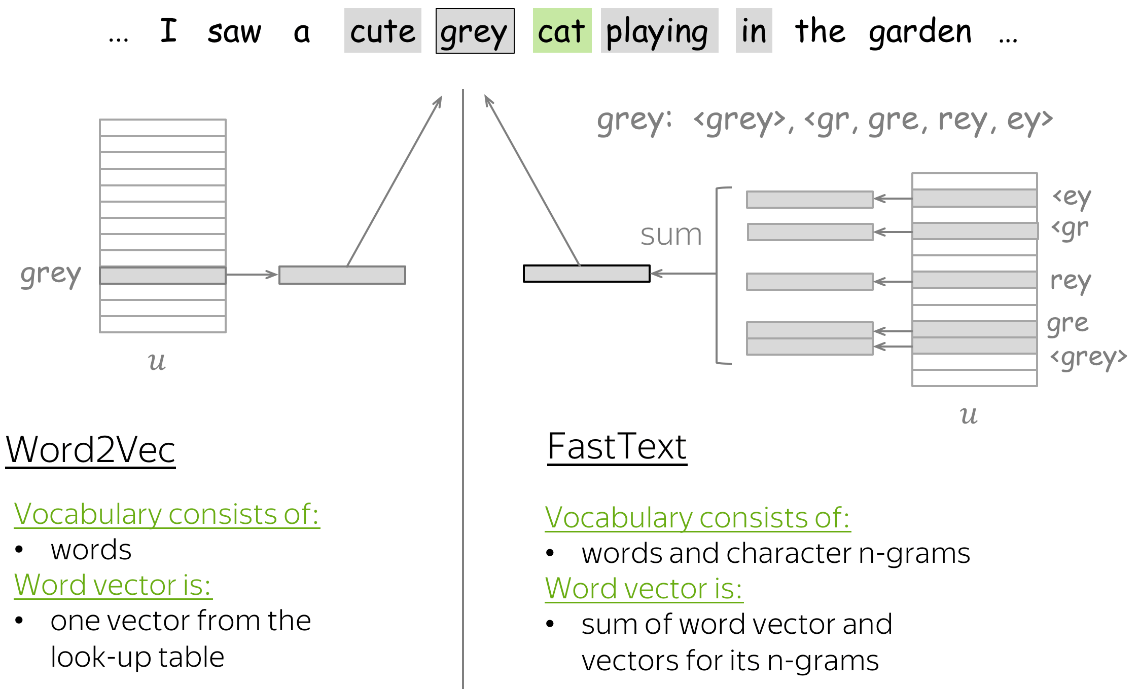
NLP
36
fastText: subword information
В fastText word vector использует character n-grams. Это даёт общий обучающий сигнал для слов с похожей записью.
Notes:
Слайд 36. fastText: subword information
fastText строит word representation с использованием character n-grams. Слова с общими фрагментами могут разделять часть параметров, что помогает связывать редкие формы с более частыми. На схеме курса показано составление representation из частей слова. Это отличается от subword tokenization в BERT: здесь фрагменты участвуют в построении word vector, а не обязательно становятся отдельными входными позициями.
Источник: https://fasttext.cc/docs/en/unsupervised-tutorial.html
Источник: https://lena-voita.github.io/nlp_course/word_embeddings.html
Источник иллюстрации: https://lena-voita.github.io/nlp_course/word_embeddings.html
Файл иллюстрации: https://lena-voita.github.io/resources/lectures/word_emb/research/fasttext-min.png

Slide 37
NLP
37
fastText и OOV
Representation нового слова
Полная fastText model может построить vector для слова, отсутствовавшего в vocabulary целых слов, используя параметры его character n-grams. Это полезно для новых словоформ и некоторых опечаток. Возможность вычислить vector не означает, что модель знает значение слова: результат зависит от знакомых фрагментов и обучающего corpus.
Формат модели
Текстовый файл с готовыми vectors для перечисленных слов обычно не сохраняет все subword parameters. Поэтому простая выгрузка word vectors и полная fastText model дают разные возможности для OOV. При выборе файла проверяют, требуется ли только lookup известных слов или вычисление representations для новых записей.
Notes:
Слайд 37. fastText и OOV
Representation нового слова
Полная fastText model может построить vector для слова, отсутствовавшего в vocabulary целых слов, используя параметры его character n-grams. Это полезно для новых словоформ и некоторых опечаток. Возможность вычислить vector не означает, что модель знает значение слова: результат зависит от знакомых фрагментов и обучающего corpus.
Формат модели
Текстовый файл с готовыми vectors для перечисленных слов обычно не сохраняет все subword parameters. Поэтому простая выгрузка word vectors и полная fastText model дают разные возможности для OOV. При выборе файла проверяют, требуется ли только lookup известных слов или вычисление representations для новых записей.
Источник: https://fasttext.cc/docs/en/unsupervised-tutorial.html

Slide 38
NLP
38
Subword information: примеры
Character n-grams связывают слова по записи. Это полезный сигнал, но совпадение написания не является доказательством одинакового значения.
Случай | Что может помочь | Ограничение
«книга» / «книги» | Общие фрагменты словоформ | Нужные различия могут сохраниться
Опечатка в длинном слове | Часть фрагментов остаётся | Сильное искажение меняет vector
Новая терминология | Representation по частям | Значение может быть неизвестно
Для русского текста сравнивают пользу character information с другими решениями на одних данных, а не считают её универсальным исправлением OOV.
Notes:
Слайд 38. Subword information: примеры
Character n-grams связывают слова по записи. Это полезный сигнал, но совпадение написания не является доказательством одинакового значения.
Случай | Что может помочь | Ограничение
«книга» / «книги» | Общие фрагменты словоформ | Нужные различия могут сохраниться
Опечатка в длинном слове | Часть фрагментов остаётся | Сильное искажение меняет vector
Новая терминология | Representation по частям | Значение может быть неизвестно
Для русского текста сравнивают пользу character information с другими решениями на одних данных, а не считают её универсальным исправлением OOV.
Источник: https://fasttext.cc/docs/en/unsupervised-tutorial.html

Slide 39
NLP
39
Word2Vec, GloVe и fastText
Все три семейства относятся к static representations, если итоговый word vector не меняется от предложения к предложению.
Метод | Основной сигнал | Работа с новой записью
Word2Vec | Предсказание контекстов | Обычно lookup / OOV policy
GloVe | Global co-occurrence | Обычно lookup / OOV policy
fastText | Контексты и character n-grams | Возможен subword composition
Во всех случаях применение зависит от corpus и формата сохранённой модели. Static representation не различает отдельные значения слова по текущему контексту.
Notes:
Слайд 39. Word2Vec, GloVe и fastText
Все три семейства относятся к static representations, если итоговый word vector не меняется от предложения к предложению.
Метод | Основной сигнал | Работа с новой записью
Word2Vec | Предсказание контекстов | Обычно lookup / OOV policy
GloVe | Global co-occurrence | Обычно lookup / OOV policy
fastText | Контексты и character n-grams | Возможен subword composition
Во всех случаях применение зависит от corpus и формата сохранённой модели. Static representation не различает отдельные значения слова по текущему контексту.
Источник: https://lena-voita.github.io/nlp_course/word_embeddings.html
Источник: https://nlp.stanford.edu/projects/glove/
Источник: https://fasttext.cc/docs/en/unsupervised-tutorial.html

Slide 40
NLP
40
Static embeddings и polysemy
Один vector для разных употреблений
В static lookup слово bank получает одинаковый vector в предложениях о кредите и о берегу реки. Все наблюдавшиеся значения объединяются в одном representation. Если corpus содержит одно значение значительно чаще, оно может сильнее влиять на ближайших соседей. Это ограничение связано с единицей representation, а не только с размером vector.
Значение контекста для задачи
Для некоторых задач усреднённой информации о слове достаточно: контекст может обрабатывать следующая модель. Но для точного сравнения употреблений нужны representations, которые меняются вместе с окружением. Этот переход приводит к contextual embeddings. Перед ним полезно разобраться, как вообще получить один vector для целого документа.
Notes:
Слайд 40. Static embeddings и polysemy
Один vector для разных употреблений
В static lookup слово bank получает одинаковый vector в предложениях о кредите и о берегу реки. Все наблюдавшиеся значения объединяются в одном representation. Если corpus содержит одно значение значительно чаще, оно может сильнее влиять на ближайших соседей. Это ограничение связано с единицей representation, а не только с размером vector.
Значение контекста для задачи
Для некоторых задач усреднённой информации о слове достаточно: контекст может обрабатывать следующая модель. Но для точного сравнения употреблений нужны representations, которые меняются вместе с окружением. Этот переход приводит к contextual embeddings. Перед ним полезно разобраться, как вообще получить один vector для целого документа.
Источник: https://lena-voita.github.io/nlp_course/word_embeddings.html
Источник: https://lena-voita.github.io/nlp_course/transfer_learning.html

Slide 41
NLP
41
Sentence и document representations
Один объект — один vector
При classification или retrieval часто требуется vector фиксированной длины для текста переменной длины. Он должен сохранять информацию, полезную для сравнения или предсказания class label. Это можно получить из lexical features, через объединение word vectors или с помощью модели, обученной представлять целые тексты.
Выбор единицы текста
Sentence, passage и document различаются объёмом и структурой. Один длинный документ может содержать несколько тем, поэтому единый vector способен смешивать разные смысловые части. Иногда полезнее представлять отдельные passages и хранить связь с исходным документом. Решение зависит от того, что именно должна возвращать система.
Notes:
Слайд 41. Sentence и document representations
Один объект — один vector
При classification или retrieval часто требуется vector фиксированной длины для текста переменной длины. Он должен сохранять информацию, полезную для сравнения или предсказания class label. Это можно получить из lexical features, через объединение word vectors или с помощью модели, обученной представлять целые тексты.
Выбор единицы текста
Sentence, passage и document различаются объёмом и структурой. Один длинный документ может содержать несколько тем, поэтому единый vector способен смешивать разные смысловые части. Иногда полезнее представлять отдельные passages и хранить связь с исходным документом. Решение зависит от того, что именно должна возвращать система.
Источник: https://proceedings.mlr.press/v32/le14.html
Источник: https://sbert.net/examples/sentence_transformer/applications/semantic-search/README.html

Slide 42
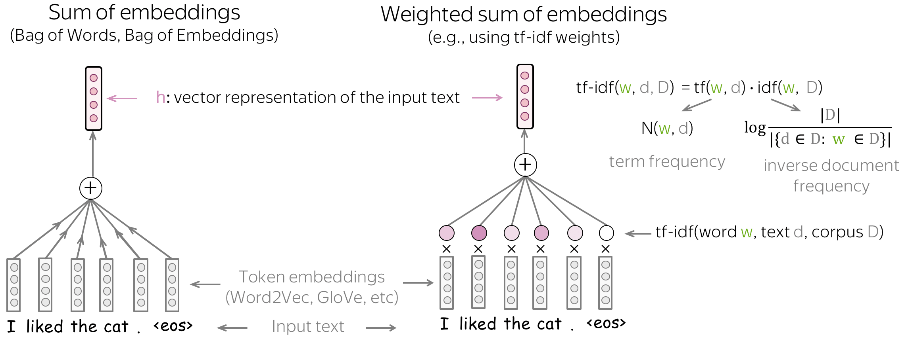
NLP
42
Bag of Embeddings
Bag of Embeddings объединяет word vectors, например усредняет их по тексту. Размер результата не зависит от количества слов. Weighted variant меняет вклад отдельных элементов; на схеме показаны оба подхода. Такое representation просто получить, но оно не учитывает порядок слов само по себе. Если два текста содержат одинаковый набор vectors с одинаковыми весами, результат будет одинаковым.
Notes:
Слайд 42. Bag of Embeddings
Bag of Embeddings объединяет word vectors, например усредняет их по тексту. Размер результата не зависит от количества слов. Weighted variant меняет вклад отдельных элементов; на схеме показаны оба подхода. Такое representation просто получить, но оно не учитывает порядок слов само по себе. Если два текста содержат одинаковый набор vectors с одинаковыми весами, результат будет одинаковым.
Источник: https://lena-voita.github.io/nlp_course/text_classification.html
Источник иллюстрации: https://lena-voita.github.io/nlp_course/text_classification.html
Файл иллюстрации: https://lena-voita.github.io/resources/lectures/text_clf/neural/bow_tfidf-min.png

Slide 43
NLP
43
Weighted pooling
Вклад отдельных слов
При weighted pooling одни word vectors влияют на итоговое representation сильнее других. Веса могут задаваться статистикой corpus, например IDF, или обучаться для задачи. Это позволяет уменьшить вклад общего фона и выделить более характерные элементы. Правило выбора весов является частью метода и должно быть зафиксировано.
Ограничения объединения
Weighting не восстанавливает информацию, которую исходные vectors не содержат. Если static embedding объединяет несколько значений слова, одних весов может быть недостаточно для их разделения. Необходимо также определить обработку OOV, пустого текста и normalization результата. Все эти решения проверяют вместе, поскольку они влияют на similarity scores.
Notes:
Слайд 43. Weighted pooling
Вклад отдельных слов
При weighted pooling одни word vectors влияют на итоговое representation сильнее других. Веса могут задаваться статистикой corpus, например IDF, или обучаться для задачи. Это позволяет уменьшить вклад общего фона и выделить более характерные элементы. Правило выбора весов является частью метода и должно быть зафиксировано.
Ограничения объединения
Weighting не восстанавливает информацию, которую исходные vectors не содержат. Если static embedding объединяет несколько значений слова, одних весов может быть недостаточно для их разделения. Необходимо также определить обработку OOV, пустого текста и normalization результата. Все эти решения проверяют вместе, поскольку они влияют на similarity scores.
Источник: https://lena-voita.github.io/nlp_course/text_classification.html
Источник: https://sbert.net/docs/sentence_transformer/usage/semantic_textual_similarity.html

Slide 44
NLP
44
Потери при простом averaging
Пример показывает ограничение representation, которое использует одинаковые word vectors и не учитывает порядок.
Текст A | Текст B | Что различается
«Собака укусила человека» | «Человек укусил собаку» | Роли участников
«Товар хороший, сервис плохой» | «Товар плохой, сервис хороший» | Объект оценки
После приведения словоформ к общим единицам наборы элементов могут совпасть. Простое averaging не различит порядок и связи, если они не закодированы на предыдущем этапе.
Notes:
Слайд 44. Потери при простом averaging
Пример показывает ограничение representation, которое использует одинаковые word vectors и не учитывает порядок.
Текст A | Текст B | Что различается
«Собака укусила человека» | «Человек укусил собаку» | Роли участников
«Товар хороший, сервис плохой» | «Товар плохой, сервис хороший» | Объект оценки
После приведения словоформ к общим единицам наборы элементов могут совпасть. Простое averaging не различит порядок и связи, если они не закодированы на предыдущем этапе.
Источник: https://lena-voita.github.io/nlp_course/text_classification.html

Slide 45
NLP
45
TF-IDF для документов
Lexical baseline
TF-IDF описывает документ через vocabulary corpus. Разные документы могут сравниваться по пересечению взвешенных terms или использоваться как вход classifier. Character и word n-grams расширяют набор наблюдаемых lexical patterns. В отличие от усреднения pretrained vectors, здесь представление непосредственно связано с выбранными единицами текста.
Сильные и слабые стороны
Подход сохраняет точные названия, идентификаторы и редкие сочетания, если они входят в vocabulary. Но одинаковый смысл без общих features может остаться незамеченным. Поэтому TF-IDF полезен и как самостоятельное решение, и как контроль при оценке embeddings. Сравнение должно учитывать качество, время обработки и объём хранения.
Notes:
Слайд 45. TF-IDF для документов
Lexical baseline
TF-IDF описывает документ через vocabulary corpus. Разные документы могут сравниваться по пересечению взвешенных terms или использоваться как вход classifier. Character и word n-grams расширяют набор наблюдаемых lexical patterns. В отличие от усреднения pretrained vectors, здесь представление непосредственно связано с выбранными единицами текста.
Сильные и слабые стороны
Подход сохраняет точные названия, идентификаторы и редкие сочетания, если они входят в vocabulary. Но одинаковый смысл без общих features может остаться незамеченным. Поэтому TF-IDF полезен и как самостоятельное решение, и как контроль при оценке embeddings. Сравнение должно учитывать качество, время обработки и объём хранения.
Источник: https://scikit-learn.org/stable/modules/feature_extraction.html

Slide 46
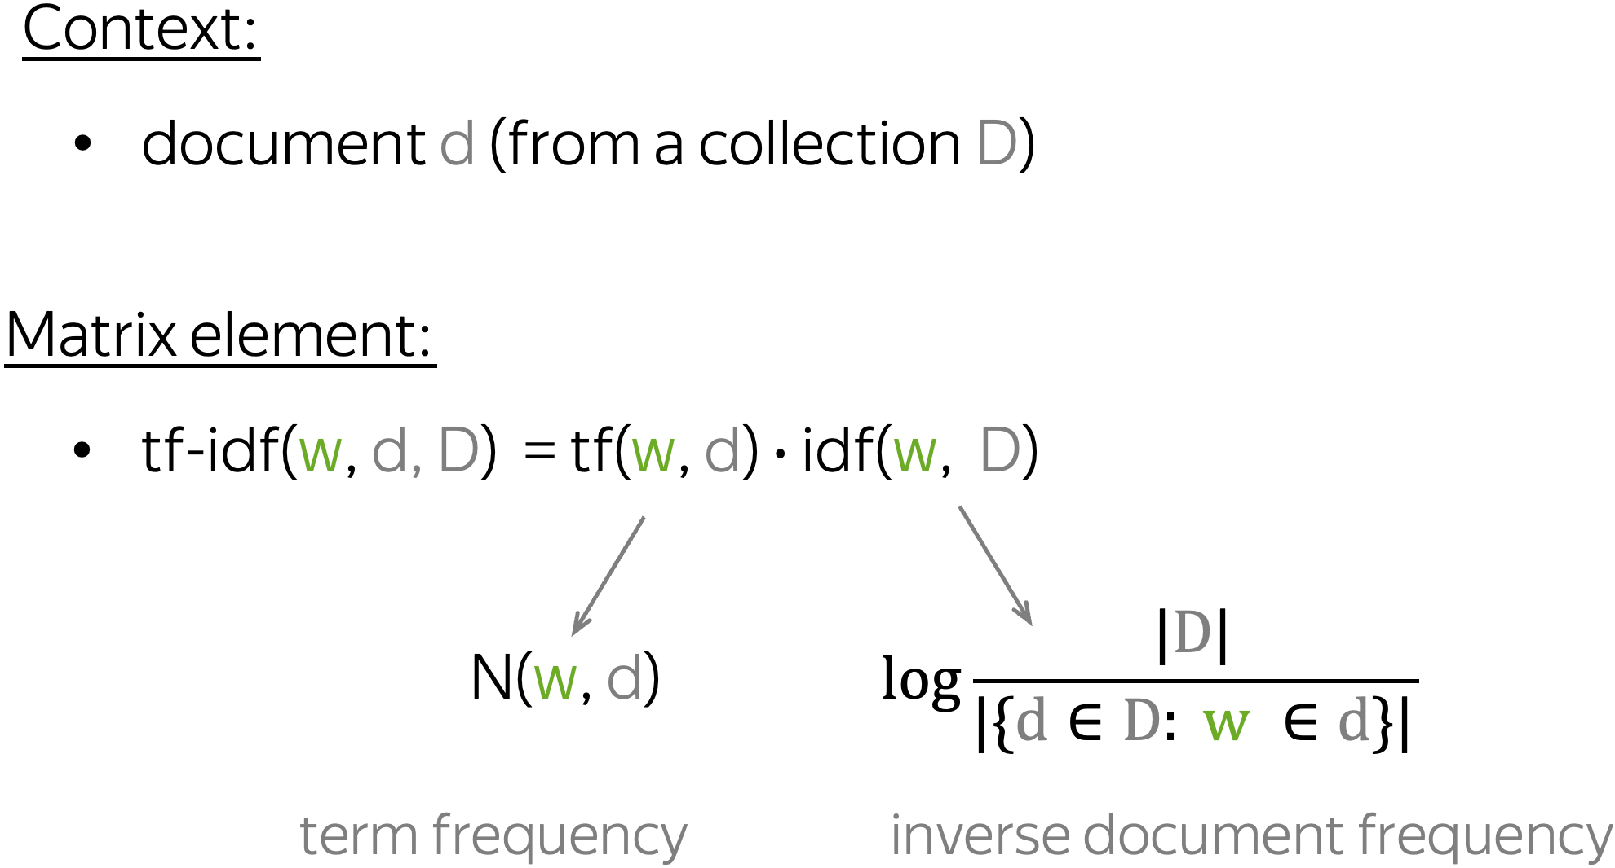
NLP
46
Latent Semantic Analysis
LSA строит компактное representation на основе term–document matrix. На схеме показаны TF-IDF weights, которыми можно заполнить исходную матрицу. Затем dimensionality reduction объединяет закономерности совместного употребления слов. Документы получают координаты в новом пространстве общих направлений. Важно различать исходные lexical features и результат этого преобразования; детали matrix factorization здесь не рассматриваются.
Notes:
Слайд 46. Latent Semantic Analysis
LSA строит компактное representation на основе term–document matrix. На схеме показаны TF-IDF weights, которыми можно заполнить исходную матрицу. Затем dimensionality reduction объединяет закономерности совместного употребления слов. Документы получают координаты в новом пространстве общих направлений. Важно различать исходные lexical features и результат этого преобразования; детали matrix factorization здесь не рассматриваются.
Источник: https://lena-voita.github.io/nlp_course/word_embeddings.html
Источник иллюстрации: https://lena-voita.github.io/nlp_course/word_embeddings.html
Файл иллюстрации: https://lena-voita.github.io/resources/lectures/word_emb/preneural/lsa-min.png

Slide 47
NLP
47
doc2vec / Paragraph Vector
Representation документа при обучении
doc2vec дополняет обучение слов представлением документа или paragraph. Document ID используется для выбора обучаемого vector, который помогает предсказывать слова. Тем самым модель учится сохранять информацию, полезную для описания данного текста. ID не является готовым смысловым признаком: значение получают параметры vector, связанные с этим ID.
Семейство методов
В оригинальной работе рассматриваются PV-DM и PV-DBOW. Они различаются тем, как document vector участвует в предсказании слов и используется ли локальный контекст. Название doc2vec обычно обозначает это семейство, а не один универсальный способ получения sentence embeddings. Отдельно необходимо определить обработку новых документов.
Notes:
Слайд 47. doc2vec / Paragraph Vector
Representation документа при обучении
doc2vec дополняет обучение слов представлением документа или paragraph. Document ID используется для выбора обучаемого vector, который помогает предсказывать слова. Тем самым модель учится сохранять информацию, полезную для описания данного текста. ID не является готовым смысловым признаком: значение получают параметры vector, связанные с этим ID.
Семейство методов
В оригинальной работе рассматриваются PV-DM и PV-DBOW. Они различаются тем, как document vector участвует в предсказании слов и используется ли локальный контекст. Название doc2vec обычно обозначает это семейство, а не один универсальный способ получения sentence embeddings. Отдельно необходимо определить обработку новых документов.
Источник: https://proceedings.mlr.press/v32/le14.html

Slide 48
NLP
48
PV-DM
Distributed Memory model использует document vector вместе с контекстом слов. Таблица передаёт смысл компонентов без архитектурных деталей.
Компонент | Роль в предсказании
Document ID | Выбирает обучаемый document vector
Context words | Дают локальное окружение позиции
Target word | Задаёт обучающий ответ
Document vector помогает объяснять содержание, которое не полностью задано коротким локальным контекстом. Он обучается совместно с остальными параметрами.
Notes:
Слайд 48. PV-DM
Distributed Memory model использует document vector вместе с контекстом слов. Таблица передаёт смысл компонентов без архитектурных деталей.
Компонент | Роль в предсказании
Document ID | Выбирает обучаемый document vector
Context words | Дают локальное окружение позиции
Target word | Задаёт обучающий ответ
Document vector помогает объяснять содержание, которое не полностью задано коротким локальным контекстом. Он обучается совместно с остальными параметрами.
Источник: https://proceedings.mlr.press/v32/le14.html

Slide 49
NLP
49
PV-DBOW
Предсказание слов документа
Distributed Bag of Words model использует document vector для предсказания слов, встречающихся в документе. В этой постановке локальное окно соседних слов не является обязательным входом для получения данного сигнала. Представление обучается так, чтобы быть полезным для восстановления информации о содержании документа.
Что метод сохраняет
Document vector может отражать тему и другие регулярности текста, но не обязан сохранять все факты и порядок высказываний. PV-DBOW и PV-DM оценивают по downstream quality, а не по сходству названий с Word2Vec. Результат зависит от corpus, длины документов, training settings и процедуры inference для новых текстов.
Notes:
Слайд 49. PV-DBOW
Предсказание слов документа
Distributed Bag of Words model использует document vector для предсказания слов, встречающихся в документе. В этой постановке локальное окно соседних слов не является обязательным входом для получения данного сигнала. Представление обучается так, чтобы быть полезным для восстановления информации о содержании документа.
Что метод сохраняет
Document vector может отражать тему и другие регулярности текста, но не обязан сохранять все факты и порядок высказываний. PV-DBOW и PV-DM оценивают по downstream quality, а не по сходству названий с Word2Vec. Результат зависит от corpus, длины документов, training settings и процедуры inference для новых текстов.
Источник: https://proceedings.mlr.press/v32/le14.html

Slide 50
NLP
50
doc2vec: inference нового документа
Новый ID не имеет обученного vector
В training corpus каждый document ID связан со своим vector. Для нового текста такого обученного элемента ещё нет. Классическая процедура inference фиксирует параметры модели и подбирает representation нового документа по его словам. Это отличается от простого lookup и от одного forward pass типичного sentence encoder.
Практические последствия
Число шагов inference и другие настройки могут влиять на скорость и устойчивость результата. Их нужно фиксировать при сравнении документов. Сходство representations, полученных разными способами, не следует принимать как самоочевидное. В Gensim полезно различать сохранённые vectors training documents и representations, вычисленные для новых текстов.
Notes:
Слайд 50. doc2vec: inference нового документа
Новый ID не имеет обученного vector
В training corpus каждый document ID связан со своим vector. Для нового текста такого обученного элемента ещё нет. Классическая процедура inference фиксирует параметры модели и подбирает representation нового документа по его словам. Это отличается от простого lookup и от одного forward pass типичного sentence encoder.
Практические последствия
Число шагов inference и другие настройки могут влиять на скорость и устойчивость результата. Их нужно фиксировать при сравнении документов. Сходство representations, полученных разными способами, не следует принимать как самоочевидное. В Gensim полезно различать сохранённые vectors training documents и representations, вычисленные для новых текстов.
Источник: https://proceedings.mlr.press/v32/le14.html
Источник: https://radimrehurek.com/gensim/models/doc2vec.html

Slide 51
NLP
51
Document representations: сравнение
Подходы различаются источником признаков и тем, что требуется для обработки нового текста.
Подход | Representation | Новый текст
TF-IDF | Веса lexical features | Transform по train vocabulary
Word-vector pooling | Объединение word vectors | Lookup и pooling
doc2vec | Обученный document vector | Отдельная inference procedure
Sentence encoder | Vector целого текста | Forward pass модели
Сравнение проводят на одной задаче и с одинаковым доступом к данным. При оценке учитывают не только размер vector, но и качество и стоимость его получения.
Notes:
Слайд 51. Document representations: сравнение
Подходы различаются источником признаков и тем, что требуется для обработки нового текста.
Подход | Representation | Новый текст
TF-IDF | Веса lexical features | Transform по train vocabulary
Word-vector pooling | Объединение word vectors | Lookup и pooling
doc2vec | Обученный document vector | Отдельная inference procedure
Sentence encoder | Vector целого текста | Forward pass модели
Сравнение проводят на одной задаче и с одинаковым доступом к данным. При оценке учитывают не только размер vector, но и качество и стоимость его получения.
Источник: https://scikit-learn.org/stable/modules/feature_extraction.html
Источник: https://proceedings.mlr.press/v32/le14.html
Источник: https://aclanthology.org/D19-1410/

Slide 52
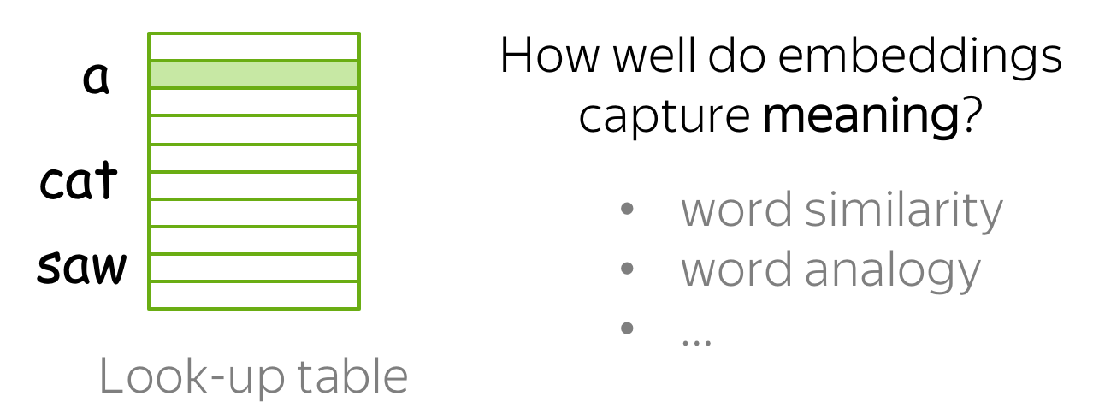
NLP
52
Intrinsic evaluation
Intrinsic evaluation оценивает свойства representations через отдельную проверочную задачу: например, сходство слов или analogies. Она удобна для анализа пространства и сравнений на заранее определённом benchmark. Однако результат зависит от устройства benchmark и не всегда предсказывает качество конкретного приложения. Высокий score здесь не заменяет проверку retrieval или classification.
Notes:
Слайд 52. Intrinsic evaluation
Intrinsic evaluation оценивает свойства representations через отдельную проверочную задачу: например, сходство слов или analogies. Она удобна для анализа пространства и сравнений на заранее определённом benchmark. Однако результат зависит от устройства benchmark и не всегда предсказывает качество конкретного приложения. Высокий score здесь не заменяет проверку retrieval или classification.
Источник: https://lena-voita.github.io/nlp_course/word_embeddings.html
Источник иллюстрации: https://lena-voita.github.io/nlp_course/word_embeddings.html
Файл иллюстрации: https://lena-voita.github.io/resources/lectures/word_emb/intrinsic_evaluation-min.png

Slide 53
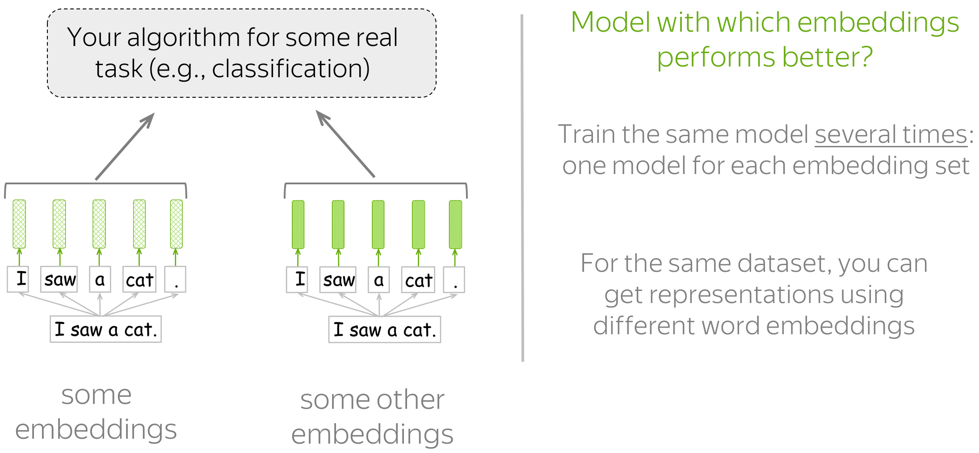
NLP
53
Extrinsic evaluation
Extrinsic evaluation проверяет, помогают ли representations решать downstream task. Например, embeddings используются как вход classifier, после чего оценивается качество его ответов. Сравнение требует одинаковых данных и согласованной процедуры обучения. Иначе изменение результата может объясняться другим classifier, дополнительным corpus или настройками, а не самими representations.
Notes:
Слайд 53. Extrinsic evaluation
Extrinsic evaluation проверяет, помогают ли representations решать downstream task. Например, embeddings используются как вход classifier, после чего оценивается качество его ответов. Сравнение требует одинаковых данных и согласованной процедуры обучения. Иначе изменение результата может объясняться другим classifier, дополнительным corpus или настройками, а не самими representations.
Источник: https://lena-voita.github.io/nlp_course/word_embeddings.html
Источник иллюстрации: https://lena-voita.github.io/nlp_course/word_embeddings.html
Файл иллюстрации: https://lena-voita.github.io/resources/lectures/word_emb/extrinsic_evaluation-min.png

Slide 54
NLP
54
Evaluation representations
Сопоставимые условия
Фиксируют train/dev/test split, labels, preprocessing и критерии качества. При сравнении static embeddings проверяют coverage; при сравнении sentence encoders — truncation и способы encoding. Если меняются сразу representation, classifier и training data, отдельный эффект embeddings определить трудно. Полезно изменять компоненты последовательно.
Качество и затраты
Помимо итоговой metric учитывают время получения vectors, объём памяти и скорость поиска. На редких терминах, длинных документах и разных языках качество может различаться. Анализ по группам примеров дополняет средний score. Независимый test используют после выбора конфигурации; многочисленные попытки подбора по test искажают итоговую оценку.
Notes:
Слайд 54. Evaluation representations
Сопоставимые условия
Фиксируют train/dev/test split, labels, preprocessing и критерии качества. При сравнении static embeddings проверяют coverage; при сравнении sentence encoders — truncation и способы encoding. Если меняются сразу representation, classifier и training data, отдельный эффект embeddings определить трудно. Полезно изменять компоненты последовательно.
Качество и затраты
Помимо итоговой metric учитывают время получения vectors, объём памяти и скорость поиска. На редких терминах, длинных документах и разных языках качество может различаться. Анализ по группам примеров дополняет средний score. Независимый test используют после выбора конфигурации; многочисленные попытки подбора по test искажают итоговую оценку.
Источник: https://sbert.net/docs/sentence_transformer/usage/semantic_textual_similarity.html
Источник: https://sbert.net/examples/sentence_transformer/applications/semantic-search/README.html

Slide 55
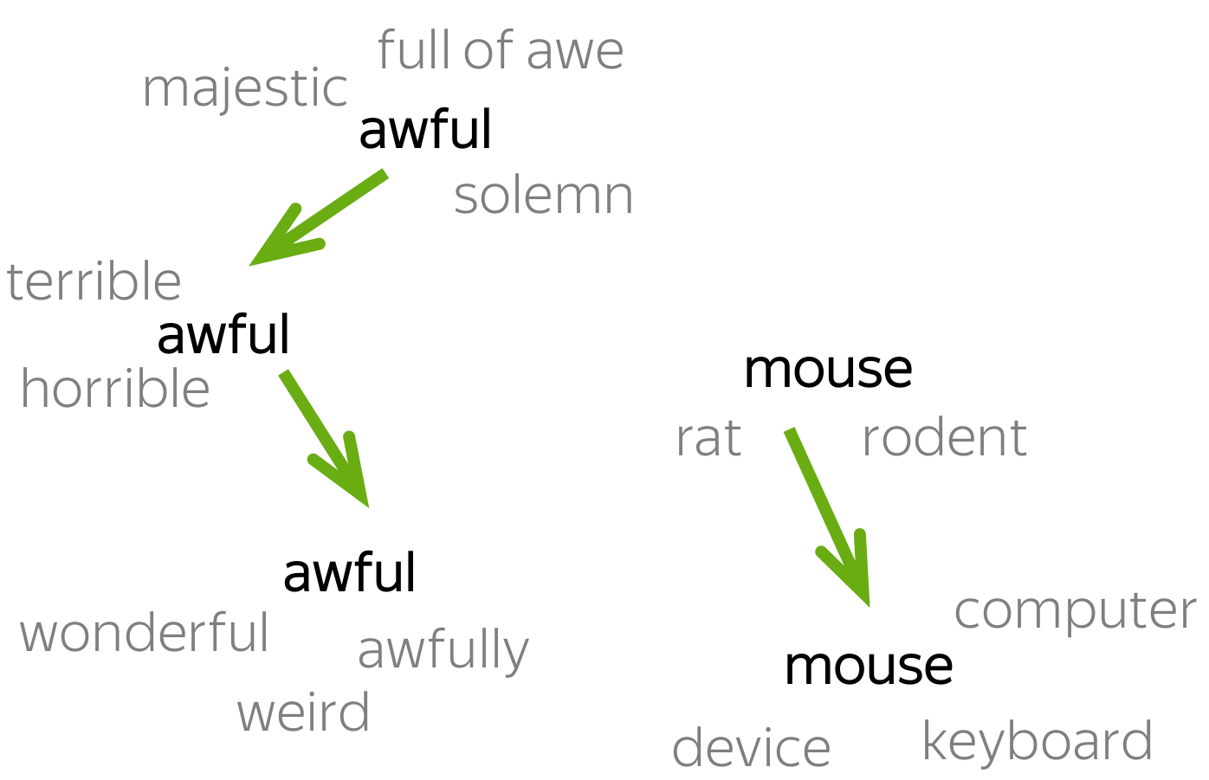
NLP
55
Corpus и semantic change
Значения и контексты слов меняются со временем. На примере из курса показана идея анализа таких изменений через representations, обученные на разных периодах. Прямое сравнение координат требует согласования пространств; различие соседей также может зависеть от объёма и состава данных. Для прикладной системы это означает необходимость проверять embeddings на актуальном языке и терминологии.
Notes:
Слайд 55. Corpus и semantic change
Значения и контексты слов меняются со временем. На примере из курса показана идея анализа таких изменений через representations, обученные на разных периодах. Прямое сравнение координат требует согласования пространств; различие соседей также может зависеть от объёма и состава данных. Для прикладной системы это означает необходимость проверять embeddings на актуальном языке и терминологии.
Источник: https://lena-voita.github.io/nlp_course/word_embeddings.html
Источник иллюстрации: https://lena-voita.github.io/nlp_course/word_embeddings.html
Файл иллюстрации: https://lena-voita.github.io/resources/lectures/word_emb/research/semantic_change-min.png

Slide 56
NLP
56
Static и contextual embeddings
Ключевое различие — зависит ли representation конкретного token от окружающего текста при применении модели.
Свойство | Static | Contextual
Единица lookup | Слово из vocabulary | Употребление в последовательности
Одна запись в разных фразах | Один word vector | Разные hidden states
Примеры | Word2Vec, GloVe, fastText | ELMo, BERT
Contextual representation не гарантирует правильную интерпретацию каждого случая, но позволяет модели учитывать окружение непосредственно при вычислении vector.
Notes:
Слайд 56. Static и contextual embeddings
Ключевое различие — зависит ли representation конкретного token от окружающего текста при применении модели.
Свойство | Static | Contextual
Единица lookup | Слово из vocabulary | Употребление в последовательности
Одна запись в разных фразах | Один word vector | Разные hidden states
Примеры | Word2Vec, GloVe, fastText | ELMo, BERT
Contextual representation не гарантирует правильную интерпретацию каждого случая, но позволяет модели учитывать окружение непосредственно при вычислении vector.
Источник: https://lena-voita.github.io/nlp_course/transfer_learning.html

Slide 57
NLP
57
Context: пример слова bank
Одинаковая запись употребляется в разных контекстах. Пример иллюстрирует задачу различения значений, а не измеренный результат конкретной модели.
Контекст | Употребление bank | Что требуется от representation
The bank approved a loan. | Финансовая организация | Учесть approved и loan
They sat on the river bank. | Берег реки | Учесть river и sat
Static lookup возвращает одинаковый word vector. Contextual encoder может вычислить разные representations для этих двух вхождений.
Notes:
Слайд 57. Context: пример слова bank
Одинаковая запись употребляется в разных контекстах. Пример иллюстрирует задачу различения значений, а не измеренный результат конкретной модели.
Контекст | Употребление bank | Что требуется от representation
The bank approved a loan. | Финансовая организация | Учесть approved и loan
They sat on the river bank. | Берег реки | Учесть river и sat
Static lookup возвращает одинаковый word vector. Contextual encoder может вычислить разные representations для этих двух вхождений.
Источник: https://lena-voita.github.io/nlp_course/transfer_learning.html

Slide 58
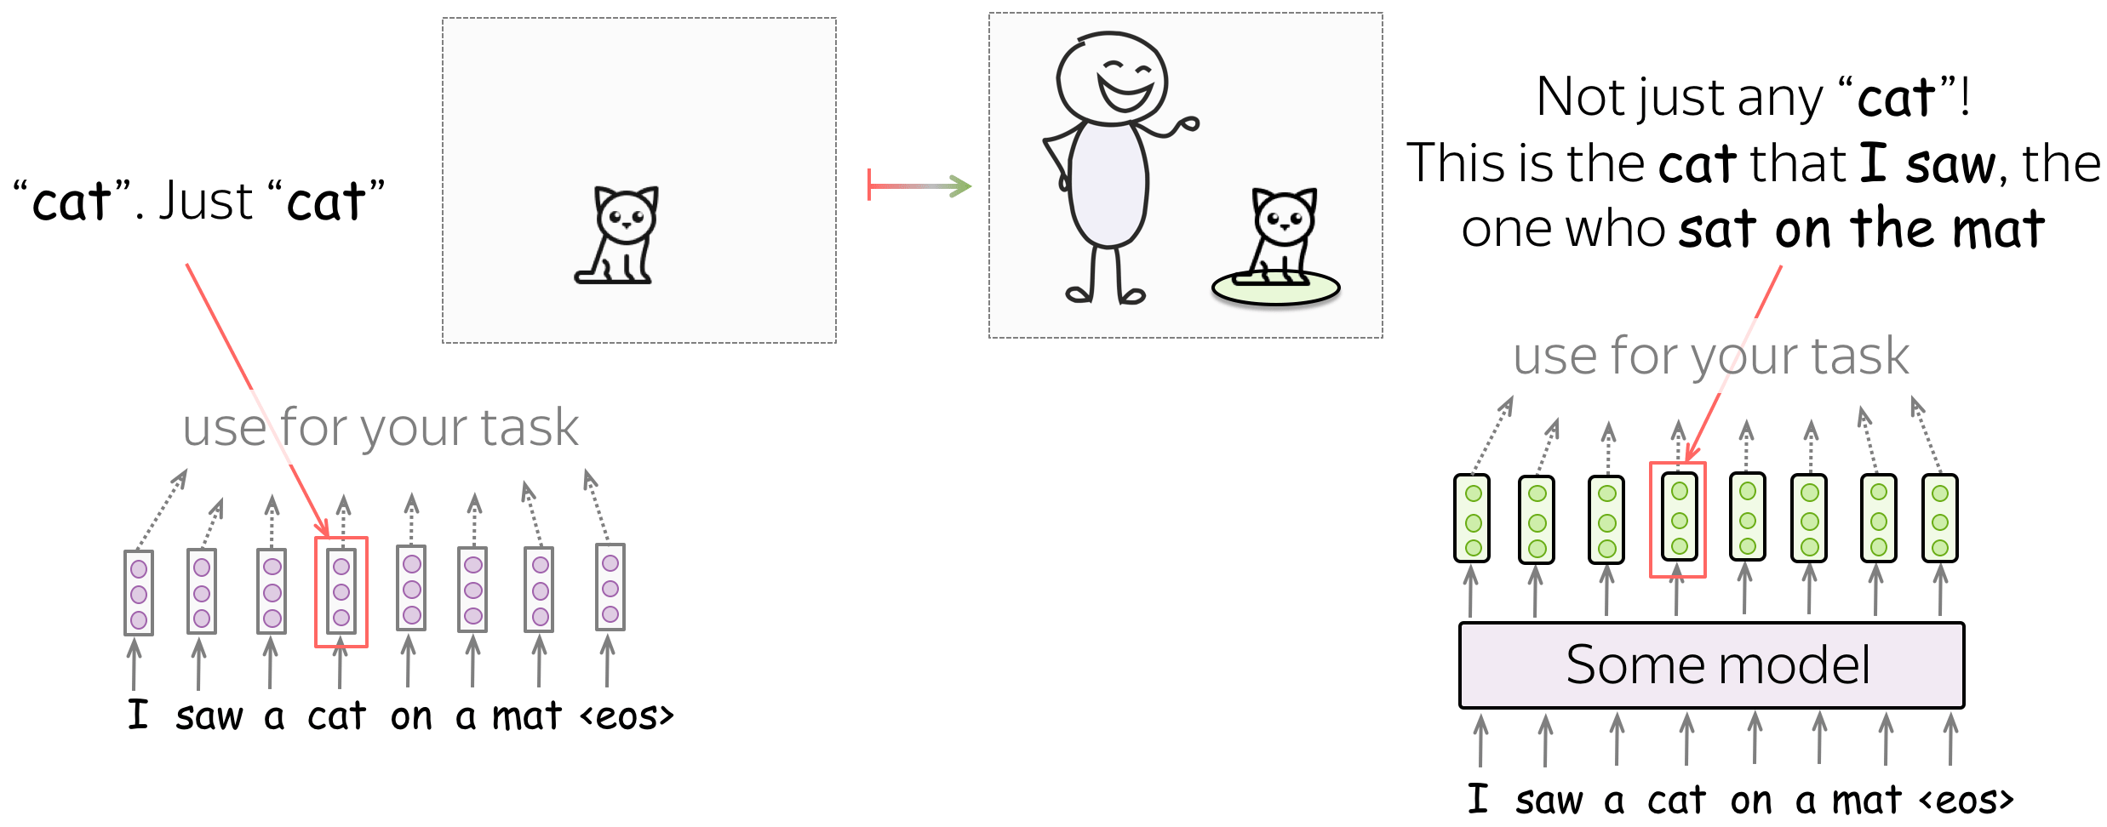
NLP
58
Words-in-context
Contextual model получает всю доступную последовательность и строит representation для каждой её позиции. Входные token embeddings ещё могут быть одинаковыми для одной записи, но последующие hidden states учитывают окружение. На схеме курса этот переход отделён от простого word lookup. В результате объектом анализа становится употребление слова, а не только его тип в vocabulary.
Notes:
Слайд 58. Words-in-context
Contextual model получает всю доступную последовательность и строит representation для каждой её позиции. Входные token embeddings ещё могут быть одинаковыми для одной записи, но последующие hidden states учитывают окружение. На схеме курса этот переход отделён от простого word lookup. В результате объектом анализа становится употребление слова, а не только его тип в vocabulary.
Источник: https://lena-voita.github.io/nlp_course/transfer_learning.html
Источник иллюстрации: https://lena-voita.github.io/nlp_course/transfer_learning.html
Файл иллюстрации: https://lena-voita.github.io/resources/lectures/transfer/words_to_context-min.png

Slide 59
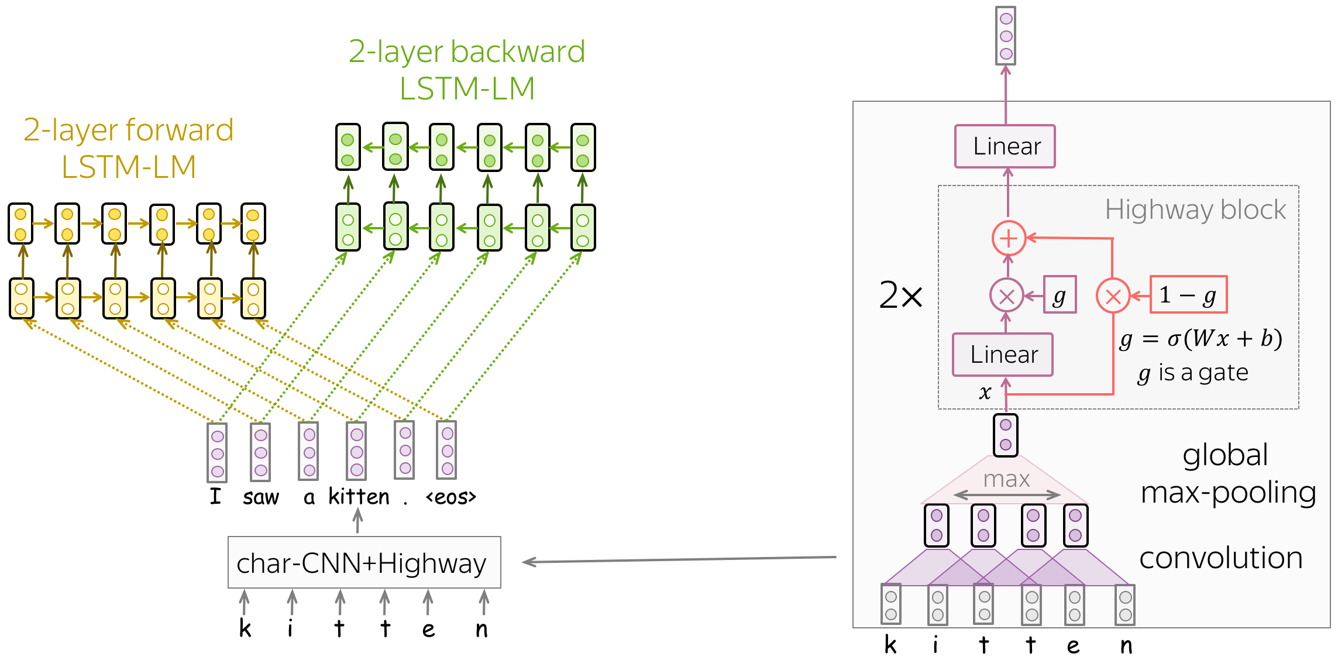
NLP
59
ELMo
ELMo — Embeddings from Language Models. Forward и backward LM дают representations с учётом разных сторон контекста.
Notes:
Слайд 59. ELMo
ELMo получает contextual representations из pretrained language models. Forward и backward направления используют контекст с разных сторон, а входные representations учитывают character information. Обучающий сигнал извлекается из текста без ручной разметки downstream labels. Для понимания метода важно различать pretrained language modeling и дальнейшее использование полученных representations в другой задаче.
Источник: https://aclanthology.org/N18-1202/
Источник: https://lena-voita.github.io/nlp_course/transfer_learning.html
Источник иллюстрации: https://lena-voita.github.io/nlp_course/transfer_learning.html
Файл иллюстрации: https://lena-voita.github.io/resources/lectures/transfer/elmo/training-min.png

Slide 60
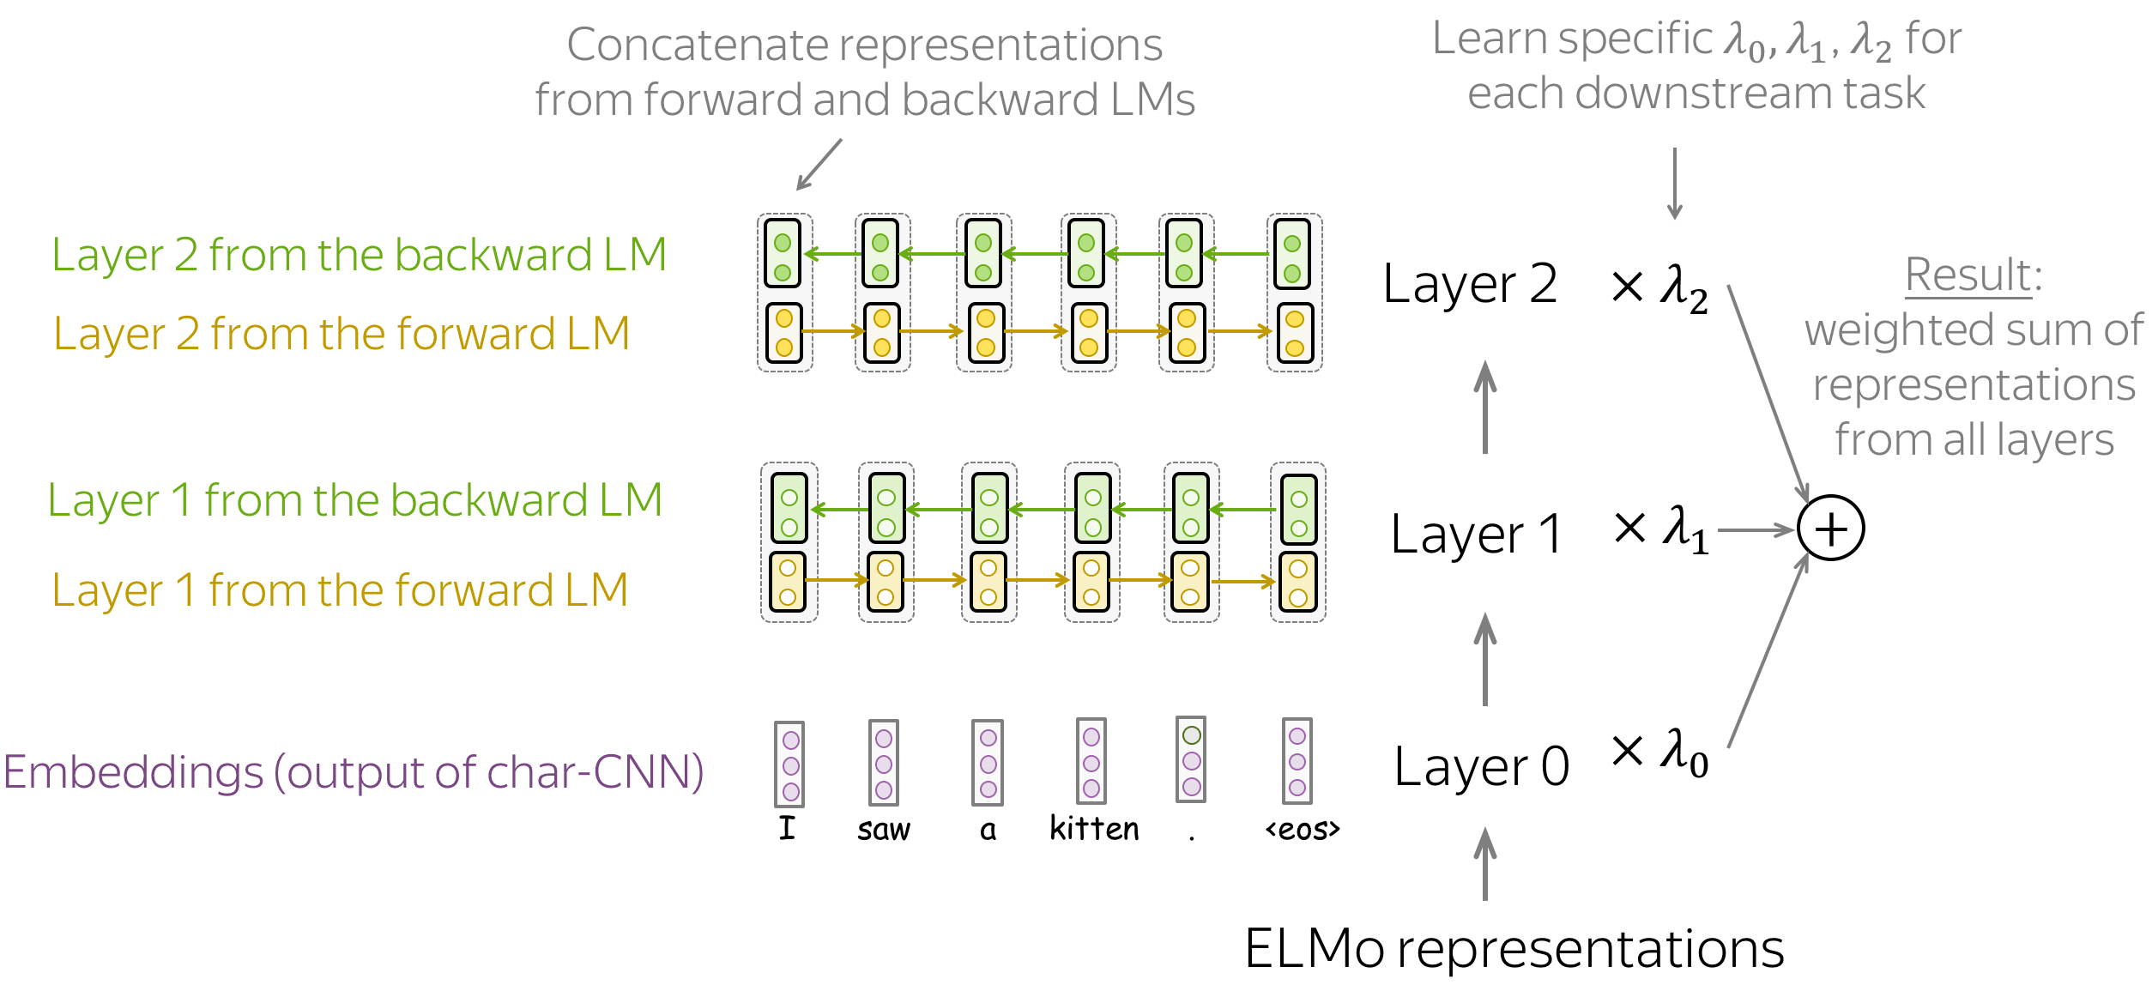
NLP
60
ELMo: representations разных слоёв
ELMo объединяет representations нескольких слоёв. Веса их сочетания можно обучать для downstream task.
Notes:
Слайд 60. ELMo: representations разных слоёв
Разные слои ELMo содержат разные representations одного token. Для downstream task их можно объединять с обучаемыми весами. Схема показывает сбор информации из нескольких уровней, а не выбор единственного word vector из словаря. Такой подход сохраняет зависимость от текущего контекста и позволяет адаптировать использование pretrained features к конкретной задаче.
Источник: https://aclanthology.org/N18-1202/
Источник: https://lena-voita.github.io/nlp_course/transfer_learning.html
Источник иллюстрации: https://lena-voita.github.io/nlp_course/transfer_learning.html
Файл иллюстрации: https://lena-voita.github.io/resources/lectures/transfer/elmo/gather_layers-min.png

Slide 61
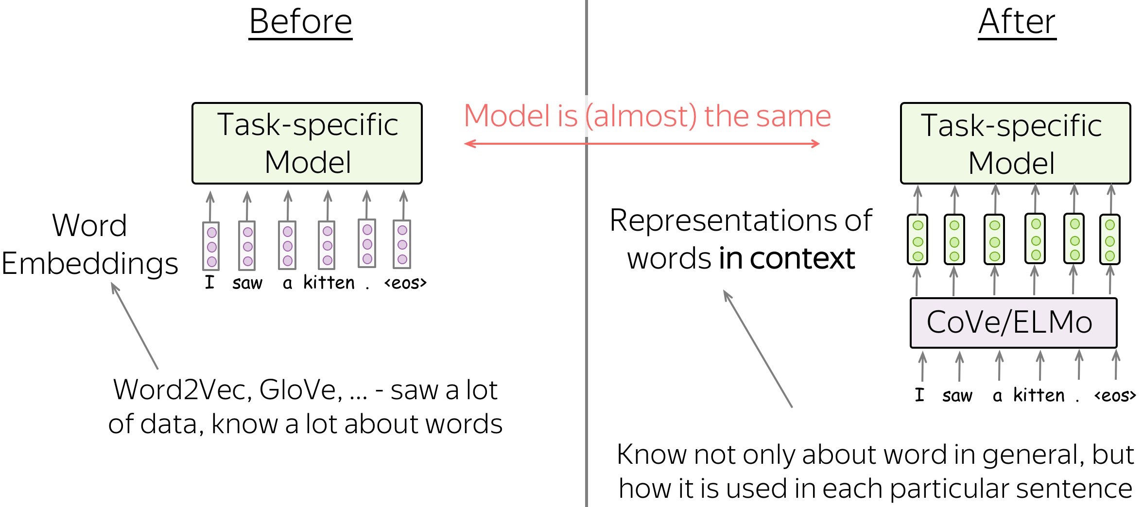
NLP
61
ELMo в downstream task
Contextual representations передаются модели downstream task. Переносится способ описания текста, а labels задаются новой задачей.
Notes:
Слайд 61. ELMo в downstream task
Pretrained ELMo вычисляет contextual features, которые передаются модели конкретной задачи. Например, classifier или sequence labeling model использует их вместо отдельных static word vectors либо вместе с ними. На схеме различаются pretraining и task-specific обучение. Переносится способ представления языка; downstream model всё ещё должна научиться связывать эти features с нужными labels.
Источник: https://aclanthology.org/N18-1202/
Источник: https://lena-voita.github.io/nlp_course/transfer_learning.html
Источник иллюстрации: https://lena-voita.github.io/nlp_course/transfer_learning.html
Файл иллюстрации: https://lena-voita.github.io/resources/lectures/transfer/elmo/transfer_scheme-min.png

Slide 62
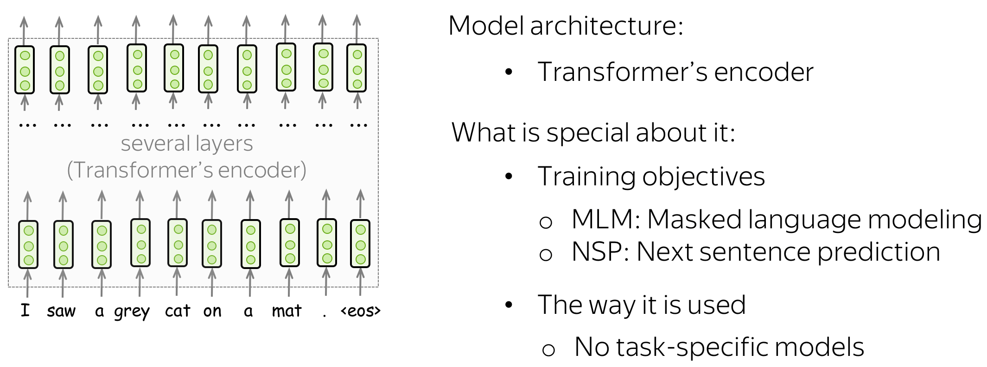
NLP
62
BERT
BERT использует Transformer encoder для вычисления representations с учётом контекста с обеих сторон. Одна pretrained model затем может адаптироваться к разным downstream tasks. Это отличается от идеи переносить только таблицу static word embeddings. В этом блоке достаточно понимать данный принцип; устройство attention и архитектурные детали рассматриваются далее в курсе.
Notes:
Слайд 62. BERT
BERT использует Transformer encoder для вычисления representations с учётом контекста с обеих сторон. Одна pretrained model затем может адаптироваться к разным downstream tasks. Это отличается от идеи переносить только таблицу static word embeddings. В этом блоке достаточно понимать данный принцип; устройство attention и архитектурные детали рассматриваются далее в курсе.
Источник: https://aclanthology.org/N19-1423/
Источник: https://lena-voita.github.io/nlp_course/transfer_learning.html
Источник иллюстрации: https://lena-voita.github.io/nlp_course/transfer_learning.html
Файл иллюстрации: https://lena-voita.github.io/resources/lectures/transfer/bert/intro-min.png

Slide 63
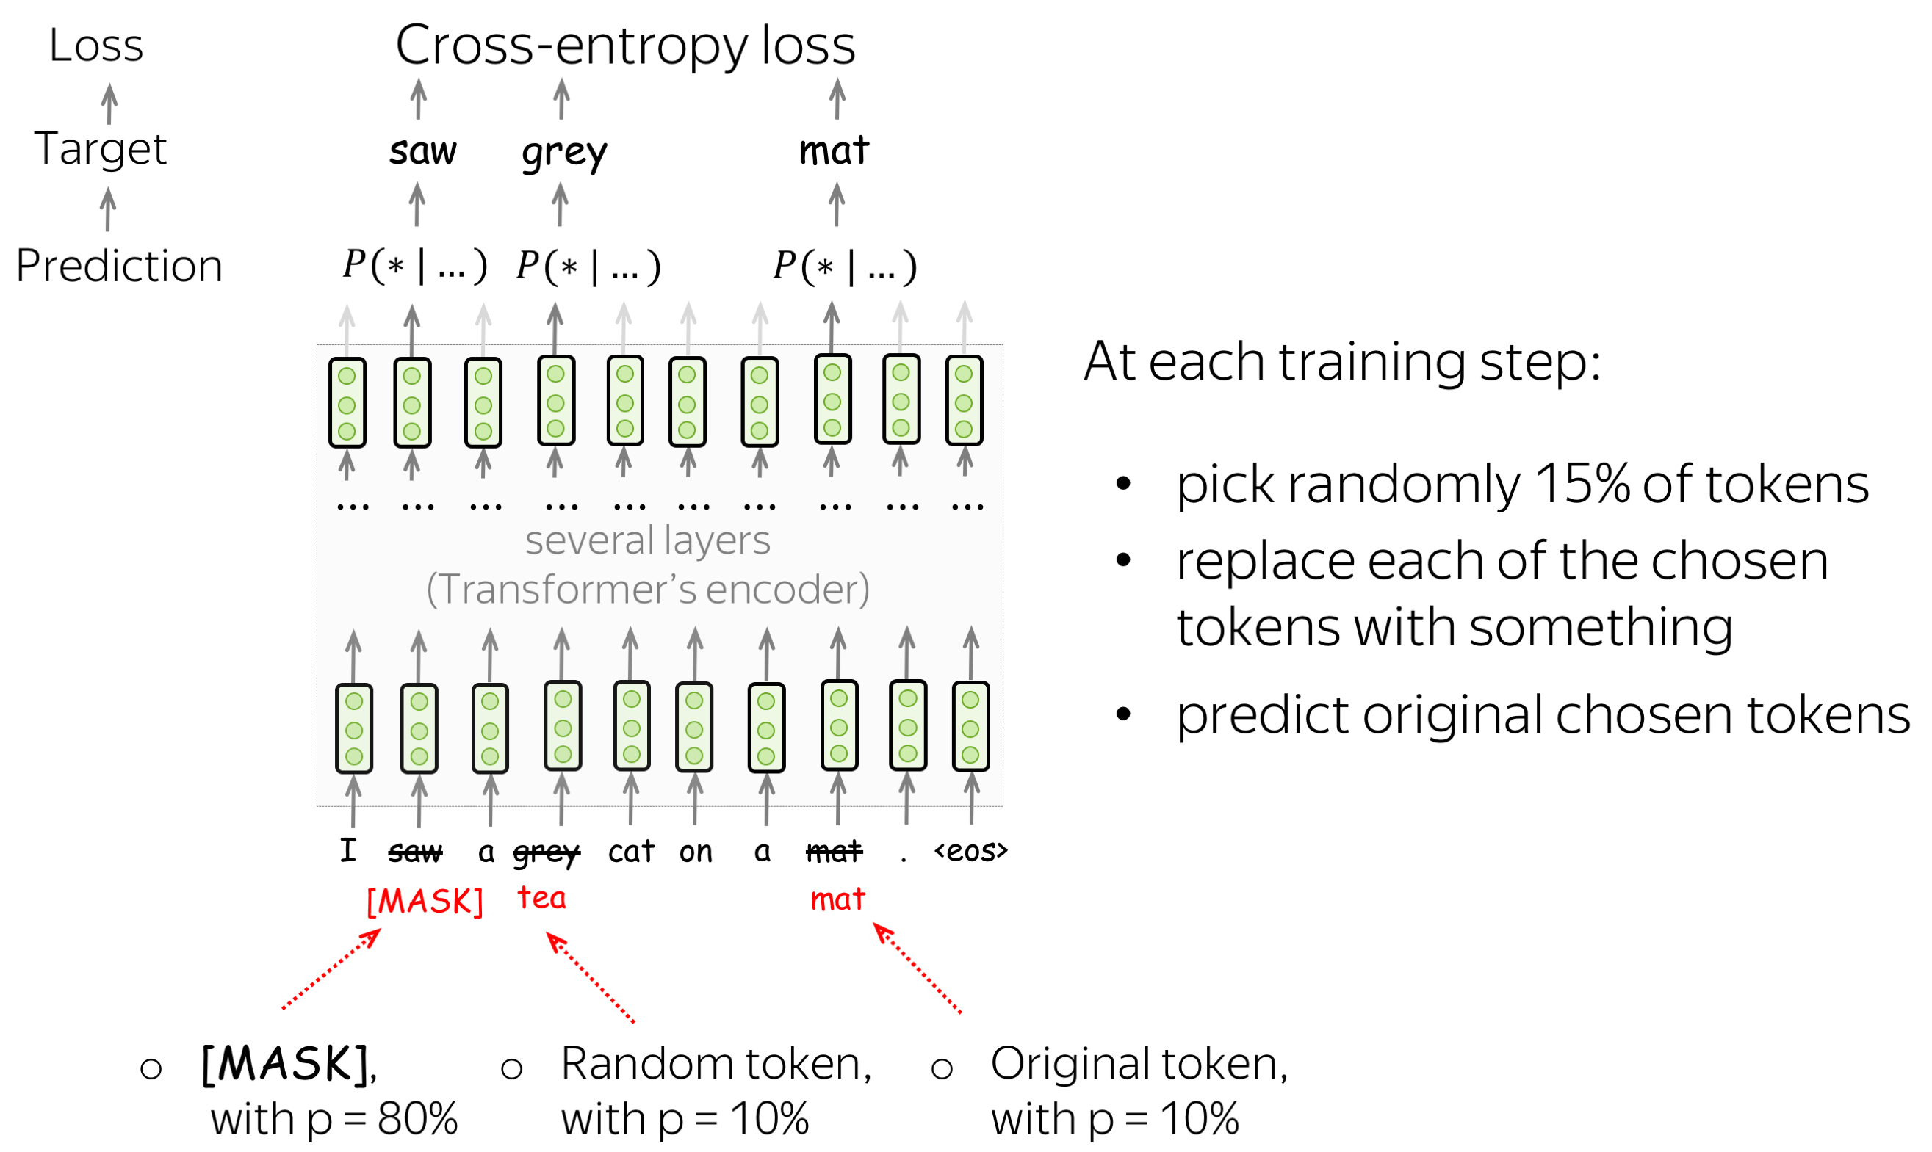
NLP
63
Masked Language Modeling
MLM восстанавливает выбранные tokens по контексту. На схеме — процедура pretraining оригинального BERT.
Notes:
Слайд 63. Masked Language Modeling
В Masked Language Modeling часть tokens скрывается или изменяется, а модель учится восстанавливать исходные элементы по контексту. Так формируется обучающий сигнал для representations. Схема иллюстрирует задачу pretraining, а не необходимость скрывать слова при обычном encoding документа. Для получения embeddings новый текст, как правило, подаётся с обычными правилами tokenizer без случайного masking.
Источник: https://aclanthology.org/N19-1423/
Источник: https://lena-voita.github.io/nlp_course/transfer_learning.html
Источник иллюстрации: https://lena-voita.github.io/nlp_course/transfer_learning.html
Файл иллюстрации: https://lena-voita.github.io/resources/lectures/transfer/bert/mlm7-min.png

Slide 64
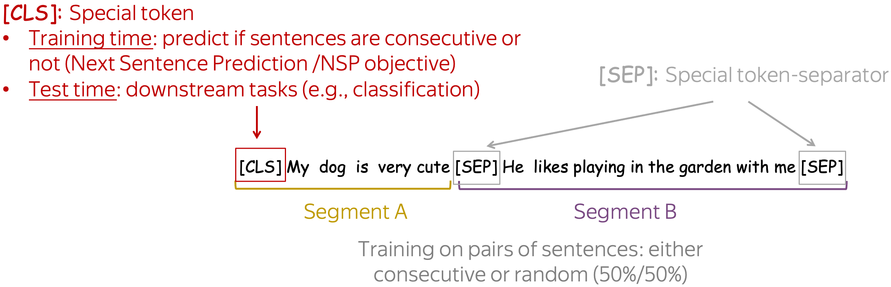
NLP
64
Tokenizer и вход BERT
Tokenizer переводит текст в token IDs и добавляет специальные элементы, предусмотренные моделью. В оригинальном BERT используются WordPiece и tokens вроде CLS и SEP. Одно слово может занимать несколько позиций. Поэтому vector отдельного token не всегда является representation целого слова. Tokenizer, vocabulary и pretrained weights должны соответствовать друг другу.
Notes:
Слайд 64. Tokenizer и вход BERT
Tokenizer переводит текст в token IDs и добавляет специальные элементы, предусмотренные моделью. В оригинальном BERT используются WordPiece и tokens вроде CLS и SEP. Одно слово может занимать несколько позиций. Поэтому vector отдельного token не всегда является representation целого слова. Tokenizer, vocabulary и pretrained weights должны соответствовать друг другу.
Источник: https://aclanthology.org/N19-1423/
Источник: https://lena-voita.github.io/nlp_course/transfer_learning.html
Источник иллюстрации: https://lena-voita.github.io/nlp_course/transfer_learning.html
Файл иллюстрации: https://lena-voita.github.io/resources/lectures/transfer/bert/input_text-min.png

Slide 65
NLP
65
Hidden states и pooling
Token-level выход
Encoder возвращает hidden states для позиций входной последовательности. Они отражают текущий контекст и могут использоваться в sequence labeling или других задачах на уровне tokens. Длина последовательности и embedding dimension — разные оси результата. При работе со словами, разбитыми на несколько subwords, требуется определить правило объединения позиций.
Sentence-level выход
Чтобы получить один vector для текста, используют pooling или специально обученный output. Возможны mean pooling, CLS representation и другие варианты. Выбор должен соответствовать training recipe модели. Нельзя считать любой vector первого token универсальным representation предложения: полезность определяется обучением и evaluation на нужной задаче.
Notes:
Слайд 65. Hidden states и pooling
Token-level выход
Encoder возвращает hidden states для позиций входной последовательности. Они отражают текущий контекст и могут использоваться в sequence labeling или других задачах на уровне tokens. Длина последовательности и embedding dimension — разные оси результата. При работе со словами, разбитыми на несколько subwords, требуется определить правило объединения позиций.
Sentence-level выход
Чтобы получить один vector для текста, используют pooling или специально обученный output. Возможны mean pooling, CLS representation и другие варианты. Выбор должен соответствовать training recipe модели. Нельзя считать любой vector первого token универсальным representation предложения: полезность определяется обучением и evaluation на нужной задаче.
Источник: https://aclanthology.org/N19-1423/
Источник: https://aclanthology.org/D19-1410/

Slide 66
NLP
66
BERT и sentence embeddings
Pretraining не задаёт готовую similarity metric
BERT обучается прежде всего строить representations, полезные для pretraining objectives и последующей адаптации. Это не означает, что cosine similarity между любыми pooled outputs сразу хорошо измеряет близость предложений. Устройство пространства зависит от обучения; representation для token prediction и representation для semantic retrieval требуют разных проверок.
Специализированный sentence encoder
Sentence embedding model дополнительно обучают сопоставлять целые тексты. Обычно для этого используются пары, relevance labels, similarity data или contrastive objectives. Поэтому сравнение «TF-IDF против BERT» слишком неопределённо: необходимо указать checkpoint, pooling, normalization, способ адаптации и downstream evaluation.
Notes:
Слайд 66. BERT и sentence embeddings
Pretraining не задаёт готовую similarity metric
BERT обучается прежде всего строить representations, полезные для pretraining objectives и последующей адаптации. Это не означает, что cosine similarity между любыми pooled outputs сразу хорошо измеряет близость предложений. Устройство пространства зависит от обучения; representation для token prediction и representation для semantic retrieval требуют разных проверок.
Специализированный sentence encoder
Sentence embedding model дополнительно обучают сопоставлять целые тексты. Обычно для этого используются пары, relevance labels, similarity data или contrastive objectives. Поэтому сравнение «TF-IDF против BERT» слишком неопределённо: необходимо указать checkpoint, pooling, normalization, способ адаптации и downstream evaluation.
Источник: https://aclanthology.org/D19-1410/
Источник: https://sbert.net/docs/sentence_transformer/usage/semantic_textual_similarity.html

Slide 67
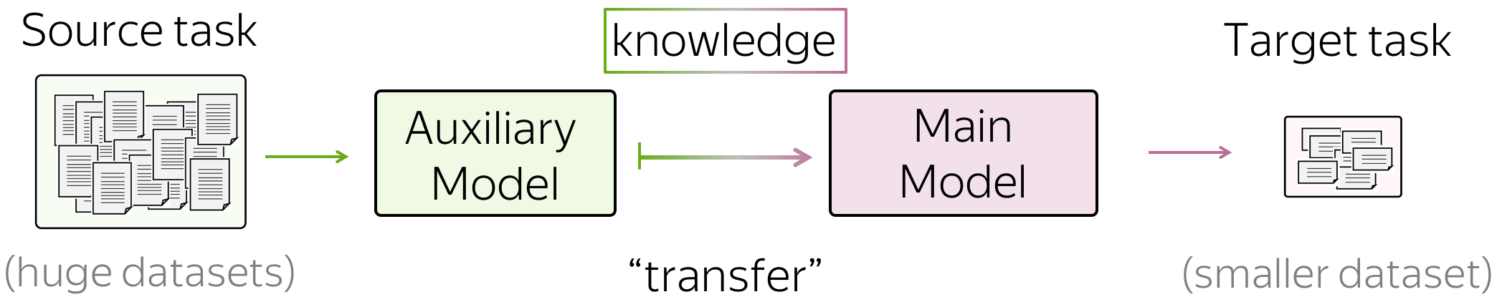
NLP
67
Pretraining и downstream adaptation
Transfer learning использует параметры, полученные на source task или corpus, при решении target task. Pretraining формирует общие representations; дальнейшее обучение может адаптировать их к новым labels или домену. На схеме показан перенос знаний между задачами. Польза такого переноса зависит от совместимости данных и того, какую информацию сохранила pretrained model.
Notes:
Слайд 67. Pretraining и downstream adaptation
Transfer learning использует параметры, полученные на source task или corpus, при решении target task. Pretraining формирует общие representations; дальнейшее обучение может адаптировать их к новым labels или домену. На схеме показан перенос знаний между задачами. Польза такого переноса зависит от совместимости данных и того, какую информацию сохранила pretrained model.
Источник: https://lena-voita.github.io/nlp_course/transfer_learning.html
Источник иллюстрации: https://lena-voita.github.io/nlp_course/transfer_learning.html
Файл иллюстрации: https://lena-voita.github.io/resources/lectures/transfer/intro/idea-min.png

Slide 68
NLP
68
Feature extraction и fine-tuning
Frozen encoder
При feature extraction pretrained encoder фиксируют и используют для вычисления representations. Затем обучают небольшой classifier или применяют similarity search. Это упрощает эксперимент и позволяет заранее сохранить vectors. Однако encoder не адаптируется к особенностям целевой задачи; качество ограничено исходным representation и выбранным pooling.
Fine-tuning
При fine-tuning часть или все параметры модели изменяются по целевым данным. Это может улучшить качество, но требует корректного split и осторожного подбора training settings. После изменения encoder ранее сохранённые vectors обычно нужно пересчитать. Сравнение frozen и fine-tuned вариантов должно учитывать стоимость обучения и риск overfitting.
Notes:
Слайд 68. Feature extraction и fine-tuning
Frozen encoder
При feature extraction pretrained encoder фиксируют и используют для вычисления representations. Затем обучают небольшой classifier или применяют similarity search. Это упрощает эксперимент и позволяет заранее сохранить vectors. Однако encoder не адаптируется к особенностям целевой задачи; качество ограничено исходным representation и выбранным pooling.
Fine-tuning
При fine-tuning часть или все параметры модели изменяются по целевым данным. Это может улучшить качество, но требует корректного split и осторожного подбора training settings. После изменения encoder ранее сохранённые vectors обычно нужно пересчитать. Сравнение frozen и fine-tuned вариантов должно учитывать стоимость обучения и риск overfitting.
Источник: https://lena-voita.github.io/nlp_course/transfer_learning.html
Источник: https://aclanthology.org/N19-1423/

Slide 69
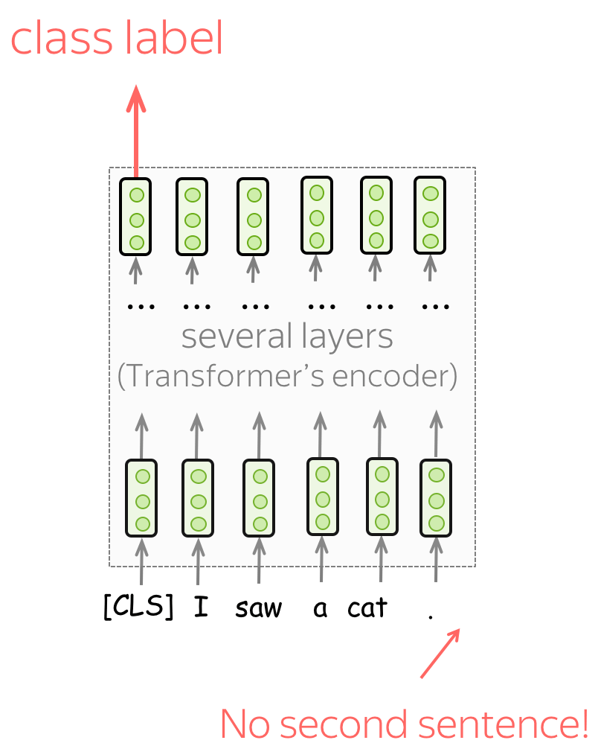
NLP
69
Backbone и task head
Pretrained backbone строит contextual representations. Task head преобразует их в ответ конкретной задачи, например class probabilities. На схеме курса показан вариант BERT для sentence classification. При переносе между задачами backbone можно использовать повторно, а head выбирается под новый формат ответа. Его выход не следует путать с embedding: score класса и representation текста выполняют разные функции.
Notes:
Слайд 69. Backbone и task head
Pretrained backbone строит contextual representations. Task head преобразует их в ответ конкретной задачи, например class probabilities. На схеме курса показан вариант BERT для sentence classification. При переносе между задачами backbone можно использовать повторно, а head выбирается под новый формат ответа. Его выход не следует путать с embedding: score класса и representation текста выполняют разные функции.
Источник: https://aclanthology.org/N19-1423/
Источник: https://lena-voita.github.io/nlp_course/transfer_learning.html
Источник иллюстрации: https://lena-voita.github.io/nlp_course/transfer_learning.html
Файл иллюстрации: https://lena-voita.github.io/resources/lectures/transfer/bert/single_sentence_clf-min.png

Slide 70
NLP
70
Domain adaptation
Несоответствие данных
Model может быть обучена на новостях или Wikipedia, а применяться к юридическим документам, переписке или описаниям товаров. Меняются vocabulary, жанр и распределение смыслов. Поэтому высокий benchmark score на общей задаче не гарантирует подходящего representation в новом домене. Важны реальные тексты и характерные поисковые запросы.
Выбор адаптации
Сначала проверяют pretrained baseline и анализируют ошибки. Затем рассматривают дополнительное обучение на доменных текстах или на размеченных парах нужной задачи. Эти варианты используют разный сигнал и могут давать разные результаты. Evaluation должна показывать, улучшилось ли целевое поведение, а не только насколько модель приспособилась к training corpus.
Notes:
Слайд 70. Domain adaptation
Несоответствие данных
Model может быть обучена на новостях или Wikipedia, а применяться к юридическим документам, переписке или описаниям товаров. Меняются vocabulary, жанр и распределение смыслов. Поэтому высокий benchmark score на общей задаче не гарантирует подходящего representation в новом домене. Важны реальные тексты и характерные поисковые запросы.
Выбор адаптации
Сначала проверяют pretrained baseline и анализируют ошибки. Затем рассматривают дополнительное обучение на доменных текстах или на размеченных парах нужной задачи. Эти варианты используют разный сигнал и могут давать разные результаты. Evaluation должна показывать, улучшилось ли целевое поведение, а не только насколько модель приспособилась к training corpus.
Источник: https://lena-voita.github.io/nlp_course/transfer_learning.html
Источник: https://aclanthology.org/D19-1410/

Slide 71
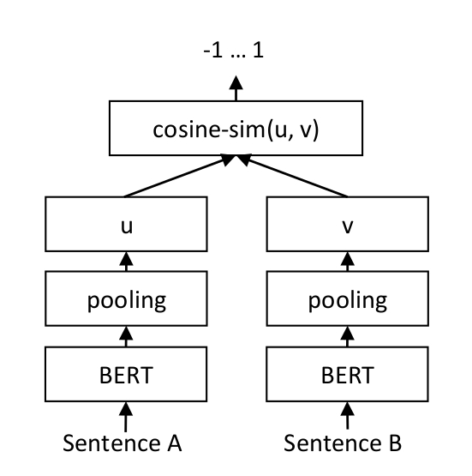
NLP
71
Sentence-BERT и Siamese architecture
Sentence-BERT обучает representations целых предложений с помощью общей encoder architecture для разных текстов. Shared weights означают, что сравниваемые тексты обрабатываются согласованным способом. Полученные vectors можно сохранять и повторно использовать. Это отличается от обработки каждой пары совместной моделью, где representation одного текста зависит от конкретного второго текста.
Источник: Sentence Transformers
Notes:
Слайд 71. Sentence-BERT и Siamese architecture
Sentence-BERT обучает representations целых предложений с помощью общей encoder architecture для разных текстов. Shared weights означают, что сравниваемые тексты обрабатываются согласованным способом. Полученные vectors можно сохранять и повторно использовать. Это отличается от обработки каждой пары совместной моделью, где representation одного текста зависит от конкретного второго текста.
Источник: https://aclanthology.org/D19-1410/
Источник иллюстрации: https://sbert.net/examples/sentence_transformer/applications/retrieve_rerank/README.html
Файл иллюстрации: https://raw.githubusercontent.com/huggingface/sentence-transformers/main/docs/img/SBERT_Siamese_Network.png

Slide 72
NLP
72
Обучающие пары для sentence embeddings
Учебные примеры показывают требуемое отношение между текстами. Конкретная loss function может использовать пары, labels или группы candidates.
Текст / query | Связанный текст | Обучающий сигнал
«Как вернуть заказ?» | «Инструкция по возврату товара» | Positive pair
«Как вернуть заказ?» | «Условия рассрочки» | Negative pair
«Отмена подписки» | «Как отключить автопродление» | Positive pair
Negatives должны отражать реальные сложности задачи. Слишком простые negatives не учат различать близкие по теме, но нерелевантные ответы.
Notes:
Слайд 72. Обучающие пары для sentence embeddings
Учебные примеры показывают требуемое отношение между текстами. Конкретная loss function может использовать пары, labels или группы candidates.
Текст / query | Связанный текст | Обучающий сигнал
«Как вернуть заказ?» | «Инструкция по возврату товара» | Positive pair
«Как вернуть заказ?» | «Условия рассрочки» | Negative pair
«Отмена подписки» | «Как отключить автопродление» | Positive pair
Negatives должны отражать реальные сложности задачи. Слишком простые negatives не учат различать близкие по теме, но нерелевантные ответы.
Источник: https://aclanthology.org/D19-1410/

Slide 73
NLP
73
Pooling для sentence representation
Pooling превращает набор token representations в один vector. Выбранная операция должна соответствовать обучению модели.
Способ | Принцип | Условие применения
Mean pooling | Усреднение нужных позиций | Padding исключается по mask
CLS pooling | Использование специальной позиции | Модель обучена использовать её
Learned pooling | Обучаемое объединение | Нужны соответствующие weights
Произвольная смена pooling может ухудшить embeddings. Одинаковая размерность результата не делает разные способы взаимозаменяемыми.
Notes:
Слайд 73. Pooling для sentence representation
Pooling превращает набор token representations в один vector. Выбранная операция должна соответствовать обучению модели.
Способ | Принцип | Условие применения
Mean pooling | Усреднение нужных позиций | Padding исключается по mask
CLS pooling | Использование специальной позиции | Модель обучена использовать её
Learned pooling | Обучаемое объединение | Нужны соответствующие weights
Произвольная смена pooling может ухудшить embeddings. Одинаковая размерность результата не делает разные способы взаимозаменяемыми.
Источник: https://aclanthology.org/D19-1410/

Slide 74
NLP
74
Encoding нового текста
Согласованные этапы
Encoder получает tokens, attention mask и другие входы, предусмотренные моделью. Затем вычисляются hidden states, pooling и, если необходимо, normalization. В типичном sentence encoder один forward pass возвращает vector фиксированной длины. Внешний API может скрывать эти этапы, но их настройки продолжают влиять на результат.
Что фиксируется вместе с vector
Для воспроизводимости сохраняют model identifier, revision, tokenizer, pooling, max length и normalization. При asymmetric retrieval дополнительно фиксируют query/document mode или prompt. Batch size обычно относится к организации вычислений, но truncation меняет сам доступный текст. Векторы без сведений об их происхождении трудно безопасно переиспользовать.
Notes:
Слайд 74. Encoding нового текста
Согласованные этапы
Encoder получает tokens, attention mask и другие входы, предусмотренные моделью. Затем вычисляются hidden states, pooling и, если необходимо, normalization. В типичном sentence encoder один forward pass возвращает vector фиксированной длины. Внешний API может скрывать эти этапы, но их настройки продолжают влиять на результат.
Что фиксируется вместе с vector
Для воспроизводимости сохраняют model identifier, revision, tokenizer, pooling, max length и normalization. При asymmetric retrieval дополнительно фиксируют query/document mode или prompt. Batch size обычно относится к организации вычислений, но truncation меняет сам доступный текст. Векторы без сведений об их происхождении трудно безопасно переиспользовать.
Источник: https://sbert.net/docs/sentence_transformer/usage/semantic_textual_similarity.html
Источник: https://sbert.net/examples/sentence_transformer/applications/semantic-search/README.html

Slide 75
NLP
75
Similarity score и решение
Score зависит от пространства
Similarity function сравнивает vectors, но её значение не является универсальной шкалой смысла. Одни модели используют cosine similarity, другие обучаются для dot product или иной меры. Normalization может менять связь между этими способами сравнения. Поэтому similarity function выбирается по документации конкретного checkpoint и проверяется на данных задачи.
Threshold и ranking
Ranking выбирает наиболее подходящие candidates относительно друг друга. Threshold дополнительно решает, достаточно ли высок score для принятия результата. Порог нельзя переносить между моделями без проверки. Для случаев без релевантного документа нужны отдельные примеры: наличие nearest neighbor не означает, что система нашла правильный ответ.
Notes:
Слайд 75. Similarity score и решение
Score зависит от пространства
Similarity function сравнивает vectors, но её значение не является универсальной шкалой смысла. Одни модели используют cosine similarity, другие обучаются для dot product или иной меры. Normalization может менять связь между этими способами сравнения. Поэтому similarity function выбирается по документации конкретного checkpoint и проверяется на данных задачи.
Threshold и ranking
Ranking выбирает наиболее подходящие candidates относительно друг друга. Threshold дополнительно решает, достаточно ли высок score для принятия результата. Порог нельзя переносить между моделями без проверки. Для случаев без релевантного документа нужны отдельные примеры: наличие nearest neighbor не означает, что система нашла правильный ответ.
Источник: https://sbert.net/docs/sentence_transformer/usage/semantic_textual_similarity.html
Источник: https://sbert.net/examples/sentence_transformer/applications/semantic-search/README.html

Slide 76
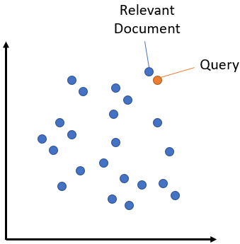
NLP
76
Bi-encoder retrieval
Bi-encoder вычисляет representation query и representation document раздельно. Document vectors можно подготовить заранее и хранить в index. Для нового query вычисляется один vector, который сравнивается с candidates. На схеме query и documents находятся в общем embedding space. Независимый encoding делает retrieval эффективным, но ограничивает взаимодействие между query и document сравнением готовых vectors.
Источник: Sentence Transformers
Notes:
Слайд 76. Bi-encoder retrieval
Bi-encoder вычисляет representation query и representation document раздельно. Document vectors можно подготовить заранее и хранить в index. Для нового query вычисляется один vector, который сравнивается с candidates. На схеме query и documents находятся в общем embedding space. Независимый encoding делает retrieval эффективным, но ограничивает взаимодействие между query и document сравнением готовых vectors.
Источник: https://sbert.net/examples/sentence_transformer/applications/semantic-search/README.html
Источник: https://aclanthology.org/D19-1410/
Источник иллюстрации: https://sbert.net/examples/sentence_transformer/applications/retrieve_rerank/README.html
Файл иллюстрации: https://raw.githubusercontent.com/huggingface/sentence-transformers/main/docs/img/SemanticSearch.png

Slide 77
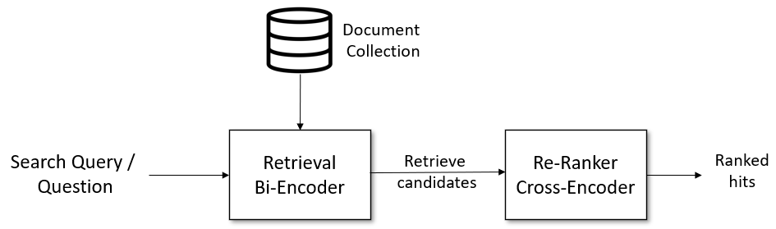
NLP
77
Retrieval pipeline
В большом corpus сначала получают небольшое множество candidates, затем при необходимости уточняют их порядок. На схеме Sentence Transformers retrieval и re-ranking представлены как разные этапы. Embedding model влияет на то, какие документы попадут в candidates. Если нужного документа нет на первом этапе, последующий re-ranker не сможет вернуть его без дополнительного поиска.
Источник: Sentence Transformers
Notes:
Слайд 77. Retrieval pipeline
В большом corpus сначала получают небольшое множество candidates, затем при необходимости уточняют их порядок. На схеме Sentence Transformers retrieval и re-ranking представлены как разные этапы. Embedding model влияет на то, какие документы попадут в candidates. Если нужного документа нет на первом этапе, последующий re-ranker не сможет вернуть его без дополнительного поиска.
Источник: https://sbert.net/examples/sentence_transformer/applications/retrieve_rerank/README.html
Источник иллюстрации: https://sbert.net/examples/sentence_transformer/applications/retrieve_rerank/README.html
Файл иллюстрации: https://raw.githubusercontent.com/huggingface/sentence-transformers/main/docs/img/InformationRetrieval.png

Slide 78
NLP
78
Symmetric и asymmetric search
Разные роли текстов
При symmetric search сравниваются похожие по роли и длине объекты: например, две формулировки вопроса. При asymmetric search короткий query сопоставляется с более длинным passage, содержащим ответ. Требуемое отношение между ними не сводится к одинаковой формулировке: хороший ответ может содержать другие слова и иметь другую структуру.
Query и document encoding
Некоторые модели используют разные instructions или специальные modes для query и document. Поэтому один и тот же универсальный вызов без нужного prompt может не соответствовать training recipe. Выбор encoder и способ encoding проверяют на характерных парах. Для multilingual search дополнительно оценивают сочетания языков query и документов.
Notes:
Слайд 78. Symmetric и asymmetric search
Разные роли текстов
При symmetric search сравниваются похожие по роли и длине объекты: например, две формулировки вопроса. При asymmetric search короткий query сопоставляется с более длинным passage, содержащим ответ. Требуемое отношение между ними не сводится к одинаковой формулировке: хороший ответ может содержать другие слова и иметь другую структуру.
Query и document encoding
Некоторые модели используют разные instructions или специальные modes для query и document. Поэтому один и тот же универсальный вызов без нужного prompt может не соответствовать training recipe. Выбор encoder и способ encoding проверяют на характерных парах. Для multilingual search дополнительно оценивают сочетания языков query и документов.
Источник: https://sbert.net/examples/sentence_transformer/applications/semantic-search/README.html

Slide 79
NLP
79
Chunking документов
Единица retrieval
Длинный документ часто разделяют на passages или chunks. Слишком крупный фрагмент может смешивать несколько тем, слишком маленький — терять контекст. Границы желательно согласовывать со структурой: заголовками, абзацами, предложениями. Размер chunk определяется доступным контекстом модели и тем, какой объём материала нужен для ответа.
Связь с источником
Для каждого chunk сохраняют document ID, положение в документе и полезные metadata. Это позволяет показать источник и восстановить соседние фрагменты. Overlap может помочь на границах, но создаёт близкие candidates и увеличивает объём index. Параметры chunking оценивают вместе с retrieval quality, а не выбирают только по числу tokens.
Notes:
Слайд 79. Chunking документов
Единица retrieval
Длинный документ часто разделяют на passages или chunks. Слишком крупный фрагмент может смешивать несколько тем, слишком маленький — терять контекст. Границы желательно согласовывать со структурой: заголовками, абзацами, предложениями. Размер chunk определяется доступным контекстом модели и тем, какой объём материала нужен для ответа.
Связь с источником
Для каждого chunk сохраняют document ID, положение в документе и полезные metadata. Это позволяет показать источник и восстановить соседние фрагменты. Overlap может помочь на границах, но создаёт близкие candidates и увеличивает объём index. Параметры chunking оценивают вместе с retrieval quality, а не выбирают только по числу tokens.
Источник: https://sbert.net/examples/sentence_transformer/applications/semantic-search/README.html
Источник: https://arxiv.org/abs/2005.11401

Slide 80
NLP
80
Vector index и ANN
Поиск по representations
При exact search query сравнивается со всеми candidate vectors. Для больших коллекций это может быть дорого. Approximate Nearest Neighbor search использует index, чтобы быстрее находить близкие элементы с возможной потерей части точных соседей. Скорость, память и полнота поиска образуют отдельный инженерный компромисс.
Разделение источников ошибки
Плохой результат может быть вызван encoder, chunking, similarity function или approximation в index. Эти причины нужно различать. Сначала полезно проверить качество representations на небольшой коллекции с exact search, затем оценить потери при переходе к ANN. Обновление encoder обычно требует пересчёта corpus vectors и перестройки соответствующего index.
Notes:
Слайд 80. Vector index и ANN
Поиск по representations
При exact search query сравнивается со всеми candidate vectors. Для больших коллекций это может быть дорого. Approximate Nearest Neighbor search использует index, чтобы быстрее находить близкие элементы с возможной потерей части точных соседей. Скорость, память и полнота поиска образуют отдельный инженерный компромисс.
Разделение источников ошибки
Плохой результат может быть вызван encoder, chunking, similarity function или approximation в index. Эти причины нужно различать. Сначала полезно проверить качество representations на небольшой коллекции с exact search, затем оценить потери при переходе к ANN. Обновление encoder обычно требует пересчёта corpus vectors и перестройки соответствующего index.
Источник: https://sbert.net/examples/sentence_transformer/applications/semantic-search/README.html

Slide 81
NLP
81
Lexical, dense и hybrid retrieval
Разные способы retrieval выделяют разные связи между query и документом. Hybrid approach сочетает несколько сигналов.
Подход | Что хорошо сохраняет | Типичный риск
Lexical | Точные terms и identifiers | Нет совпадающих формулировок
Dense | Связи между разными выражениями | Потеря точных деталей
Hybrid | Несколько видов evidence | Нужна настройка объединения
TF-IDF или BM25 могут быть полезны рядом с embeddings. Выбор и объединение candidates проверяют по relevance labels и эксплуатационным ограничениям.
Notes:
Слайд 81. Lexical, dense и hybrid retrieval
Разные способы retrieval выделяют разные связи между query и документом. Hybrid approach сочетает несколько сигналов.
Подход | Что хорошо сохраняет | Типичный риск
Lexical | Точные terms и identifiers | Нет совпадающих формулировок
Dense | Связи между разными выражениями | Потеря точных деталей
Hybrid | Несколько видов evidence | Нужна настройка объединения
TF-IDF или BM25 могут быть полезны рядом с embeddings. Выбор и объединение candidates проверяют по relevance labels и эксплуатационным ограничениям.
Источник: https://scikit-learn.org/stable/modules/feature_extraction.html
Источник: https://sbert.net/examples/sentence_transformer/applications/semantic-search/README.html

Slide 82
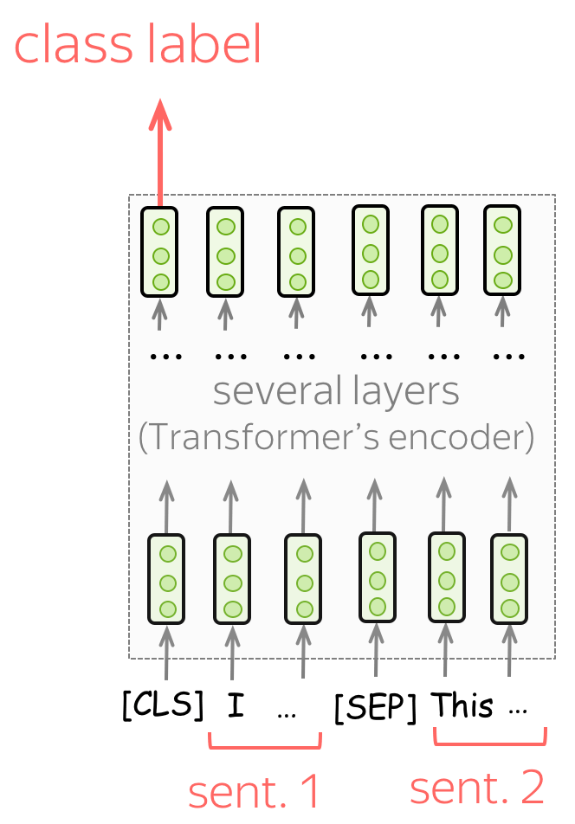
NLP
82
Cross-encoder и re-ranking
Cross-encoder получает query и document совместно и оценивает их связь с учётом взаимодействия между tokens. На схеме показана обработка пары текстов одним BERT; task head можно обучить предсказывать relevance. Выход используется как score пары, а не как независимо сохраняемый document embedding. Такая обработка дороже для большого числа пар, поэтому модель часто применяется к небольшому набору candidates после retrieval.
Notes:
Слайд 82. Cross-encoder и re-ranking
Cross-encoder получает query и document совместно и оценивает их связь с учётом взаимодействия между tokens. На схеме показана обработка пары текстов одним BERT; task head можно обучить предсказывать relevance. Выход используется как score пары, а не как независимо сохраняемый document embedding. Такая обработка дороже для большого числа пар, поэтому модель часто применяется к небольшому набору candidates после retrieval.
Источник: https://sbert.net/examples/sentence_transformer/applications/retrieve_rerank/README.html
Источник: https://lena-voita.github.io/nlp_course/transfer_learning.html
Источник иллюстрации: https://lena-voita.github.io/nlp_course/transfer_learning.html
Файл иллюстрации: https://lena-voita.github.io/resources/lectures/transfer/bert/sentence_pair_clf-min.png

Slide 83
NLP
83
Retrieval evaluation
Учебный пример: для query существуют два релевантных документа, A и B. Система вернула следующий top-3.
Rank | Document | Relevance
1 | C | Нет
2 | A | Да
3 | D | Нет
Recall@3 = 1/2: найден один из двух релевантных документов. Reciprocal Rank = 1/2: первый релевантный ответ стоит на втором месте. MRR — среднее Reciprocal Rank по всем queries.
Notes:
Слайд 83. Retrieval evaluation
Учебный пример: для query существуют два релевантных документа, A и B. Система вернула следующий top-3.
Rank | Document | Relevance
1 | C | Нет
2 | A | Да
3 | D | Нет
Recall@3 = 1/2: найден один из двух релевантных документов. Reciprocal Rank = 1/2: первый релевантный ответ стоит на втором месте. MRR — среднее Reciprocal Rank по всем queries.
Источник: https://sbert.net/examples/sentence_transformer/applications/semantic-search/README.html

Slide 84
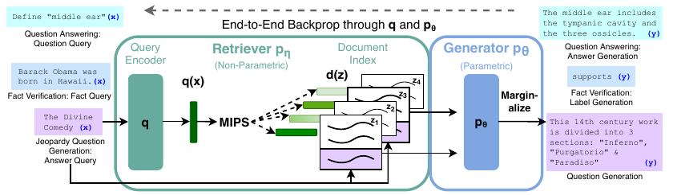
NLP
84
Embeddings в RAG
В оригинальной схеме RAG retriever находит документы по representation query, а generator использует найденное содержание для ответа. Схема Lewis et al. показывает конкретную исследовательскую модель; современные системы могут организовывать обучение иначе. Общая роль embeddings остаётся прикладной: помочь получить релевантные внешние материалы. Сам vector не является ответом и не содержит проверяемой ссылки на факт.
Источник: Lewis et al., 2020 · Figure 1
Notes:
Слайд 84. Embeddings в RAG
В оригинальной схеме RAG retriever находит документы по representation query, а generator использует найденное содержание для ответа. Схема Lewis et al. показывает конкретную исследовательскую модель; современные системы могут организовывать обучение иначе. Общая роль embeddings остаётся прикладной: помочь получить релевантные внешние материалы. Сам vector не является ответом и не содержит проверяемой ссылки на факт.
Источник: https://arxiv.org/abs/2005.11401
Источник иллюстрации: https://arxiv.org/abs/2005.11401
Файл иллюстрации: https://arxiv.org/pdf/2005.11401

Slide 85
NLP
85
Retrieval и grounded generation
Качество evidence
Даже корректно работающий generator ограничен найденными материалами. Если retriever вернул устаревший или нерелевантный passage, ответ может оказаться неверным. Поэтому качество RAG оценивают по этапам: были ли найдены нужные документы, поддерживают ли они ответ и корректно ли использованы при generation. Один общий показатель может скрывать причину ошибки.
Источники и обновление данных
Система должна сохранять связь chunk с исходным документом и учитывать актуальность и доступность материалов. Обновление corpus не равно обновлению encoder: это разные операции. Embeddings помогают выбирать содержание, но не гарантируют его истинность. Для ответа без достаточного evidence требуется отдельная логика, а не обязательный выбор ближайшего passage.
Notes:
Слайд 85. Retrieval и grounded generation
Качество evidence
Даже корректно работающий generator ограничен найденными материалами. Если retriever вернул устаревший или нерелевантный passage, ответ может оказаться неверным. Поэтому качество RAG оценивают по этапам: были ли найдены нужные документы, поддерживают ли они ответ и корректно ли использованы при generation. Один общий показатель может скрывать причину ошибки.
Источники и обновление данных
Система должна сохранять связь chunk с исходным документом и учитывать актуальность и доступность материалов. Обновление corpus не равно обновлению encoder: это разные операции. Embeddings помогают выбирать содержание, но не гарантируют его истинность. Для ответа без достаточного evidence требуется отдельная логика, а не обязательный выбор ближайшего passage.
Источник: https://arxiv.org/abs/2005.11401

Slide 86
NLP
86
Сравнение на семинаре
TF-IDF baseline
Первое решение строится из TF-IDF и Logistic Regression на подготовленных текстах. Vocabulary и IDF оцениваются только по train. Затем фиксируются evaluation metrics и конкретные ошибки. Такой baseline позволяет проверить данные и получить понятную отправную точку без обучения большой encoder model.
Sentence embeddings
Во втором варианте те же тексты получают representations через pretrained Sentence Transformers. Classifier и split по возможности сохраняют сопоставимыми. Сравнивают quality, время encoding и поведение на разных типах примеров. Код и запуск относятся к семинару; лекция задаёт смысл компонентов и правила интерпретации результата.
Notes:
Слайд 86. Сравнение на семинаре
TF-IDF baseline
Первое решение строится из TF-IDF и Logistic Regression на подготовленных текстах. Vocabulary и IDF оцениваются только по train. Затем фиксируются evaluation metrics и конкретные ошибки. Такой baseline позволяет проверить данные и получить понятную отправную точку без обучения большой encoder model.
Sentence embeddings
Во втором варианте те же тексты получают representations через pretrained Sentence Transformers. Classifier и split по возможности сохраняют сопоставимыми. Сравнивают quality, время encoding и поведение на разных типах примеров. Код и запуск относятся к семинару; лекция задаёт смысл компонентов и правила интерпретации результата.
Источник: https://docs.google.com/document/d/1dhTfnnaMGqnamn8odhJQwGDgKYyPB46GE1Q-YxJ3D-U/edit
Источник: https://scikit-learn.org/stable/modules/feature_extraction.html
Источник: https://aclanthology.org/D19-1410/

Slide 87
NLP
87
Библиотеки и компоненты
Инструменты выбирают по операции. Наличие готового API не отменяет проверки данных, формата representation и настроек модели.
Инструмент | Назначение
scikit-learn | TF-IDF, classifiers, metrics, Pipeline
Gensim | Word vectors, Word2Vec, FastText, doc2vec
Hugging Face Transformers | Tokenizer, pretrained encoder, hidden states
Sentence Transformers | Text embeddings, similarity, retrieval
Для поиска также нужен способ хранения vectors и index. Модель, tokenizer, pooling и версия данных фиксируются как части одного решения.
Notes:
Слайд 87. Библиотеки и компоненты
Инструменты выбирают по операции. Наличие готового API не отменяет проверки данных, формата representation и настроек модели.
Инструмент | Назначение
scikit-learn | TF-IDF, classifiers, metrics, Pipeline
Gensim | Word vectors, Word2Vec, FastText, doc2vec
Hugging Face Transformers | Tokenizer, pretrained encoder, hidden states
Sentence Transformers | Text embeddings, similarity, retrieval
Для поиска также нужен способ хранения vectors и index. Модель, tokenizer, pooling и версия данных фиксируются как части одного решения.
Источник: https://radimrehurek.com/gensim/models/keyedvectors.html
Источник: https://scikit-learn.org/stable/modules/feature_extraction.html
Источник: https://huggingface.co/docs/transformers/
Источник: https://sbert.net/examples/sentence_transformer/applications/semantic-search/README.html

Slide 88
NLP
88
Выбор pretrained model
Model card и назначение
Проверяют supported languages, training objective и тип рекомендуемой задачи. Модель для коротких paraphrases может не подходить для поиска длинных passages. Важны license, model revision, max sequence length, embedding dimension и ожидаемый query/document format. Размер checkpoint или популярность не заменяют evaluation на собственных примерах.
Ограничения применения
Truncation удаляет часть длинного текста; normalization и prompts меняют representations. Для новых языков и доменов качество может существенно отличаться от заявленных benchmark results. Выбор подтверждают небольшим размеченным набором, затем проверяют скорость и память. При смене модели пересматривают thresholds и совместимость существующего index.
Notes:
Слайд 88. Выбор pretrained model
Model card и назначение
Проверяют supported languages, training objective и тип рекомендуемой задачи. Модель для коротких paraphrases может не подходить для поиска длинных passages. Важны license, model revision, max sequence length, embedding dimension и ожидаемый query/document format. Размер checkpoint или популярность не заменяют evaluation на собственных примерах.
Ограничения применения
Truncation удаляет часть длинного текста; normalization и prompts меняют representations. Для новых языков и доменов качество может существенно отличаться от заявленных benchmark results. Выбор подтверждают небольшим размеченным набором, затем проверяют скорость и память. При смене модели пересматривают thresholds и совместимость существующего index.
Источник: https://sbert.net/examples/sentence_transformer/applications/semantic-search/README.html
Источник: https://sbert.net/docs/sentence_transformer/usage/semantic_textual_similarity.html

Slide 89
NLP
89
Результаты лекции
Основные различия
Static embeddings связывают слово с одним vector; contextual embeddings описывают его употребление. Sentence и document representations требуют определённого способа объединения информации или отдельного обучения. Pretraining и fine-tuning используют разные данные и цели. В retrieval качество зависит одновременно от encoder, corpus, chunking и способа поиска.
Контрольные вопросы
Почему одинаковая dimension не означает совместимость пространств? Чем fastText OOV отличается от обычного lookup? Как получают representation нового документа в doc2vec? Почему pooled BERT не всегда является хорошим sentence encoder? Когда нужны разные query/document modes? Какие ошибки RAG невозможно исправить только заменой generator?
Notes:
Слайд 89. Результаты лекции
Основные различия
Static embeddings связывают слово с одним vector; contextual embeddings описывают его употребление. Sentence и document representations требуют определённого способа объединения информации или отдельного обучения. Pretraining и fine-tuning используют разные данные и цели. В retrieval качество зависит одновременно от encoder, corpus, chunking и способа поиска.
Контрольные вопросы
Почему одинаковая dimension не означает совместимость пространств? Чем fastText OOV отличается от обычного lookup? Как получают representation нового документа в doc2vec? Почему pooled BERT не всегда является хорошим sentence encoder? Когда нужны разные query/document modes? Какие ошибки RAG невозможно исправить только заменой generator?
Источник: https://docs.google.com/document/d/1dhTfnnaMGqnamn8odhJQwGDgKYyPB46GE1Q-YxJ3D-U/edit
Источник: https://lena-voita.github.io/nlp_course/word_embeddings.html
Источник: https://sbert.net/examples/sentence_transformer/applications/semantic-search/README.html

Slide 90
NLP
90
Материалы и источники
Elena Voita · NLP Course For You
ELMo · BERT
Word Embeddings и Transfer Learning.
Peters et al., 2018; Devlin et al., 2019.
Word2Vec · GloVe · fastText
Sentence-BERT
Mikolov et al.; Pennington et al.; Bojanowski et al.
Reimers & Gurevych, 2019; Sentence Transformers.
Paragraph Vector / doc2vec
Retrieval-Augmented Generation
Le & Mikolov, 2014.
Lewis et al., 2020.
Содержание занятия: программа блока «Основы NLP и векторные представления», 24 октября. Практическая реализация — на семинаре.
Notes:
Слайд 90. Материалы и источники
Источник: https://github.com/yandexdataschool/nlp_course
Источник: https://lena-voita.github.io/nlp_course/word_embeddings.html
Источник: https://lena-voita.github.io/nlp_course/transfer_learning.html
Источник: https://lena-voita.github.io/nlp_course/text_classification.html
Источник: https://arxiv.org/abs/1301.3781
Источник: https://arxiv.org/abs/1310.4546
Источник: https://nlp.stanford.edu/projects/glove/
Источник: https://fasttext.cc/docs/en/unsupervised-tutorial.html
Источник: https://proceedings.mlr.press/v32/le14.html
Источник: https://radimrehurek.com/gensim/models/keyedvectors.html
Источник: https://aclanthology.org/N18-1202/
Источник: https://aclanthology.org/N19-1423/
Источник: https://aclanthology.org/D19-1410/
Источник: https://sbert.net/docs/sentence_transformer/usage/semantic_textual_similarity.html
Источник: https://sbert.net/examples/sentence_transformer/applications/semantic-search/README.html
Источник: https://sbert.net/examples/sentence_transformer/applications/retrieve_rerank/README.html
Источник: https://arxiv.org/abs/2005.11401
Источник: https://scikit-learn.org/stable/modules/feature_extraction.html
Источник: https://docs.google.com/document/d/1dhTfnnaMGqnamn8odhJQwGDgKYyPB46GE1Q-YxJ3D-U/edit

